Slide 1
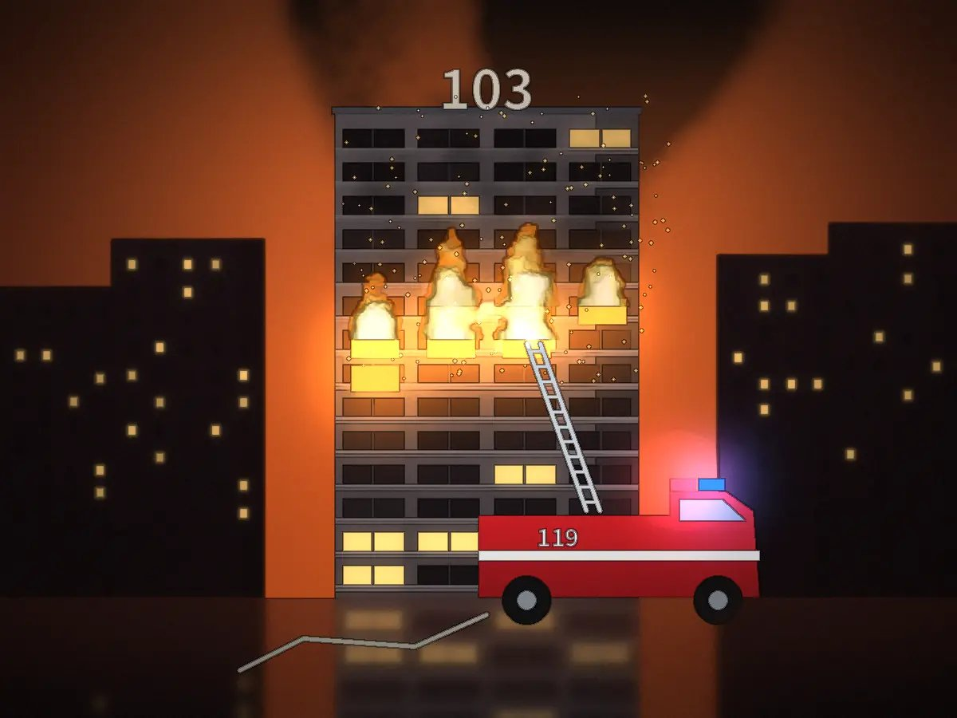

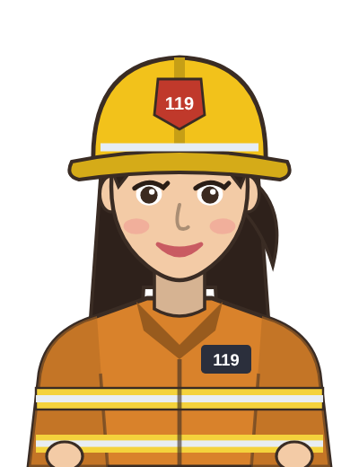



KOREA CONTENTS LAB
재난 대응 소통 교육 · 성인 대상 2시간 과정
재난소통
영웅 훈련
구조대상자 질문 · 언론 질문 · 예시 답변 · 행동요령
게임으로 익히고, 현장에서 바로 쓰는 말
© 2026 KOREA CONTENTS LAB. All rights reserved.
Notes:
인사 및 과정 소개
- 오늘 교육: 재난 현장에서 주고받는 말 연습
- 끝에 게임으로 직접 답변 입력, 랭킹 도전
- 마지막 장 QR로 게임 접속

Slide 2
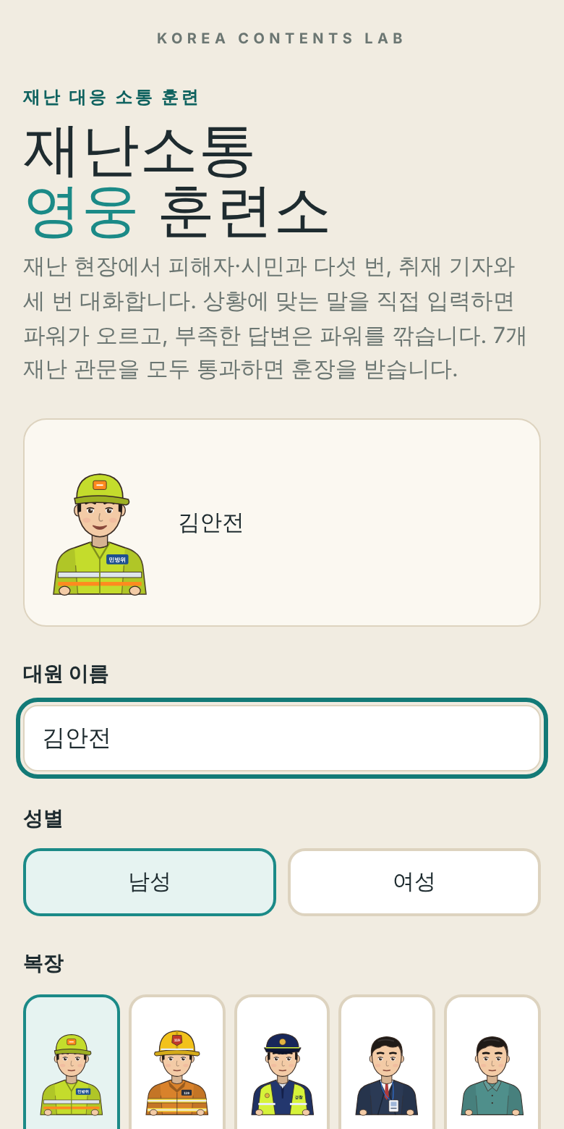




교육 개요
교육 대상
교육 목표
성인 누구나
민방위 대원 · 공무원 · 자원봉사자
구조대상자에게 쉬운 말로 답하기
기자에게 확인된 사실로 답하기
준비물
진행 방식
스마트폰 (인터넷 연결)
필기도구, 이 교육자료
설명 → 예시 답변 소리 내어 읽기
→ 짝 실습 → 게임으로 직접 입력
Notes:
교육 개요 안내
- 대상: 성인 누구나, 쉬운 말 중심
- 목표 두 가지: 구조대상자 응대, 언론 응대
- 스마트폰 인터넷 연결 미리 확인

Slide 3

2시간 교육 흐름
시간 | 구분 | 내용 | 방법
00:00–00:10 | 도입 | 말 한마디가 생명을 지키는 이유 | 강의
00:10–00:25 | 기본 원칙 | 구조대상자 답변 4요소 · 언론 답변 4요소 · 색 신호 읽기 | 강의
00:25–01:00 | 유형별 응대 ① | 침수 · 화재 · 지진 · 폭발 | 따라 읽기 · 짝 실습
01:00–01:10 | 휴식
01:10–01:35 | 유형별 응대 ② | 폭염 · 건물붕괴 · 감염병확산 | 따라 읽기 · 짝 실습
01:35–01:55 | 게임 실습 | 재난소통 영웅 관문 도전 · 랭킹 등록 | 개인 · 팀 실습
01:55–02:00 | 정리 | 자가 점검 · 질의응답 · QR 접속 | 토의
게임 실습 20분 · 휴식 10분 포함, 총 120분
Notes:
시간 배분 안내
- 유형별 응대 7종: 예시 답변 소리 내어 읽기 + 짝끼리 질문·답변 바꿔 말하기
- 게임 실습 20분: 개인 도전 후 팀 점수 비교

Slide 4



말 한마디가 행동을 바꿉니다
불안한 시민
정확한 한 문장
생명을 지키는 행동
"어떻게 해요?" 질문 폭주
잘못된 판단 → 위험 행동
엘리베이터 ·
짐 챙기기 · 현장 접근
안심 한마디로 시작
위험은 분명하게
할 일은 구체적으로
계단으로 대피
119 신고 · 위치 알림
안전 확인 뒤 다음 행동
Notes:
도입 질문: "불이 났을 때 옆 사람이 엘리베이터를 타려 하면 뭐라고 말할까요?"
- 몇 명 답변 듣기
- 안심 → 위험 → 행동 흐름으로 정리

Slide 5




교육자료 색 신호 읽기
빨강 · 중요 · 긴급
파랑 · 안심 · 약속
초록 · 언론 응대
회색 바탕 · 행동요령
정확한 확인이 필요한 말
위험을 막는 핵심 단어
구조대상자와 대화 속
긍정 · 안정 · 약속 표현
기자 질문에 전하는
핵심 안내와 확인된 사실
모두가 기억할 행동
진청색 굵은 글씨
지금 바로 ·
절대 · 119 신고
혼자가 아니세요 ·
제가 도와드릴게요
확인된 내용만 ·
다음 브리핑 ○시
엘리베이터 금지 →
계단으로
Notes:
색 규칙 안내
- 빨강: 놓치면 위험한 말
- 파랑: 마음을 안정시키는 말, 약속
- 초록: 언론 응대 핵심
- 회색 바탕 진청 글씨: 행동요령

Slide 6

구조대상자 답변 필수 구성 요소
1
2
3
4
공감 · 안심
위험 알림
구체 행동
약속 · 연결
"제가 함께 있어요"
"물이 금방 차오릅니다"
"짐은 두고
계단으로 지상까지"
"대피소까지
모셔다 드릴게요"
네 요소를 한 번에
어르신, 제가 함께 있어요. 물이 금방 차오릅니다.
짐은 두고 계단으로 지상까지 나가요.
대피소까지 제가 모셔다 드릴게요.
쉬운 말 3원칙
짧게 · 한 문장 한 가지
숫자 ·
장소까지 구체적으로
행동과 이유를 함께
Notes:
4요소 설명
- 첫마디 공감 → 상대 귀가 열림
- 위험은 짧고 분명하게
- 행동은 장소·방법까지
- 끝은 약속으로 마무리
짝 실습: 예시 문장 소리 내어 읽기

Slide 7


게임 채점 기준 · 소통 파워
적정 답변
파워 +1
미흡 답변
파워 유지
부족 답변
파워 −1
핵심 요소 2개 이상 포함
공감 표현 + 구체 행동
최대 10점까지 상승
핵심 요소 1개만 포함
또는 공감 표현만 있음
다음 문항에서 보완
핵심 요소 없음
"몰라요" ·
"알아서" 같은 표현
6자 미만 짧은 답
관문 통과: 대화 8문항(구조대상자 5 · 기자 3) 뒤 파워 8 이상 ·
7개 관문 모두 통과 → 대한민국 재난소통 영웅 훈장
Notes:
게임 채점 방식 안내
- 시작 파워 6점, 문항마다 오르내림
- 짧은 답, 부정 표현 → 감점
- 통과 기준 8점

Slide 8


언론 답변 필수 구성 요소
확인된 사실
언제 · 어디서 · 얼마나
1
피할 말
현재 조치
구조 · 통제 · 지원 진행 상황
추측 · 단정
"방화로 보입니다"
2
피해자 신상
이름 · 집 주소 · 사진
시민 행동 안내
지금 시민이 할 일 한 가지
3
"노코멘트"
대신 다음 발표 시각 안내
다음 발표
브리핑 시각 · 문의 창구
책임 떠넘기기
"우리 소관이 아닙니다"
4
Notes:
언론 응대 원칙
- 모르는 내용: "확인 후 ○시에 알려드리겠습니다"
- 피해자 개인정보 보호 최우선
- 기자 질문 = 시민에게 행동을 알릴 기회

Slide 9
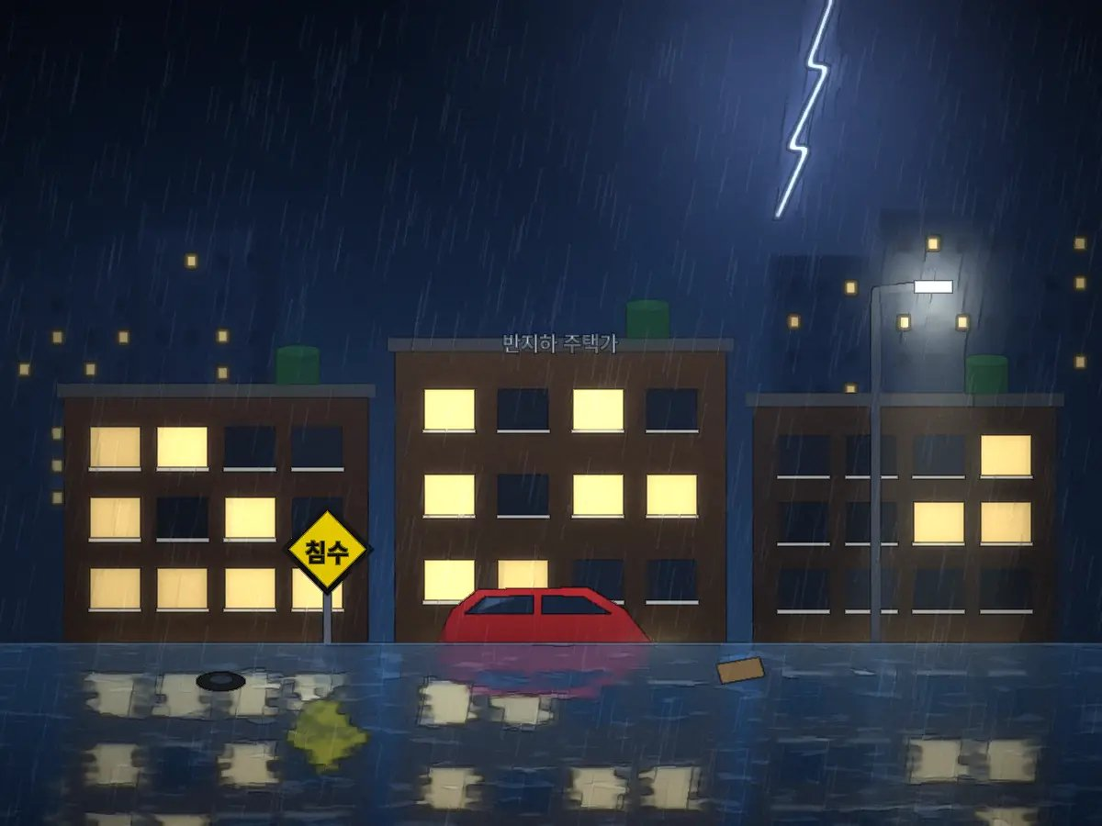
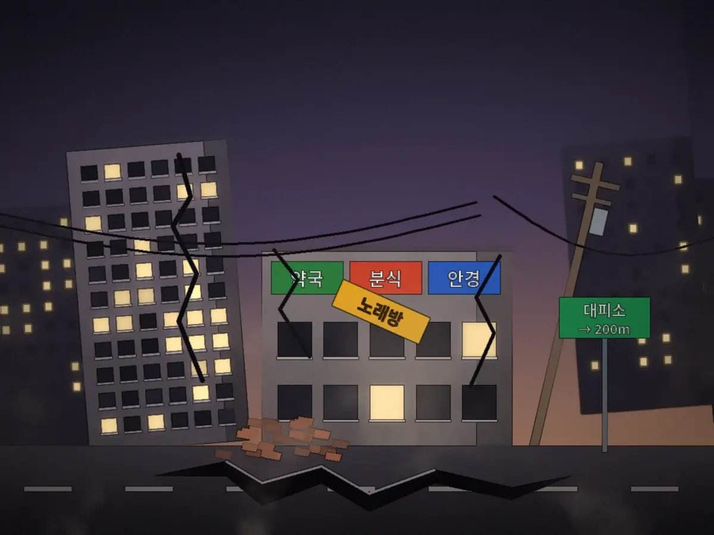
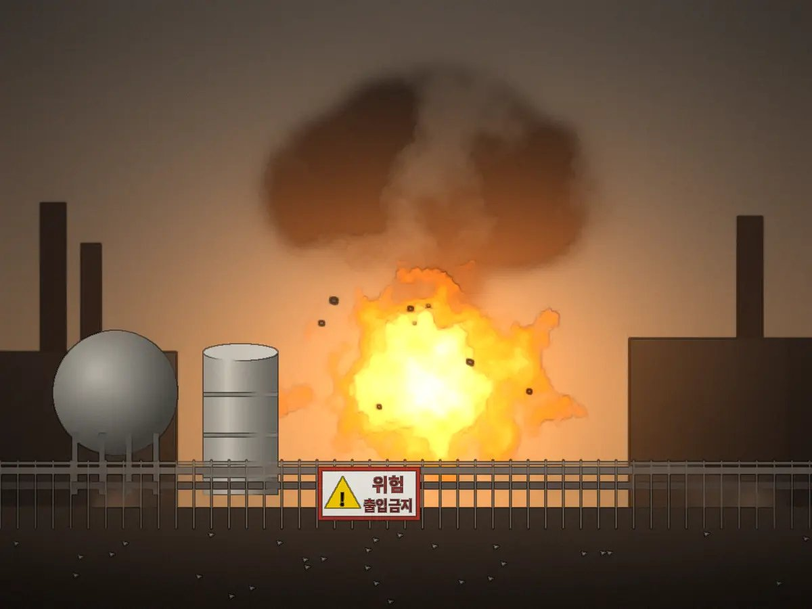
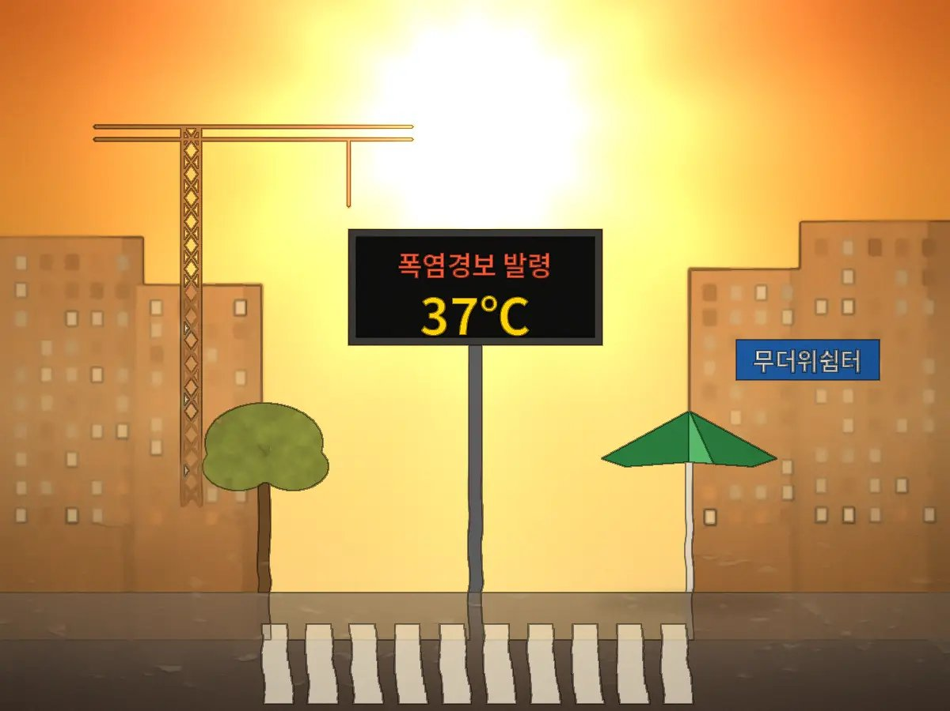
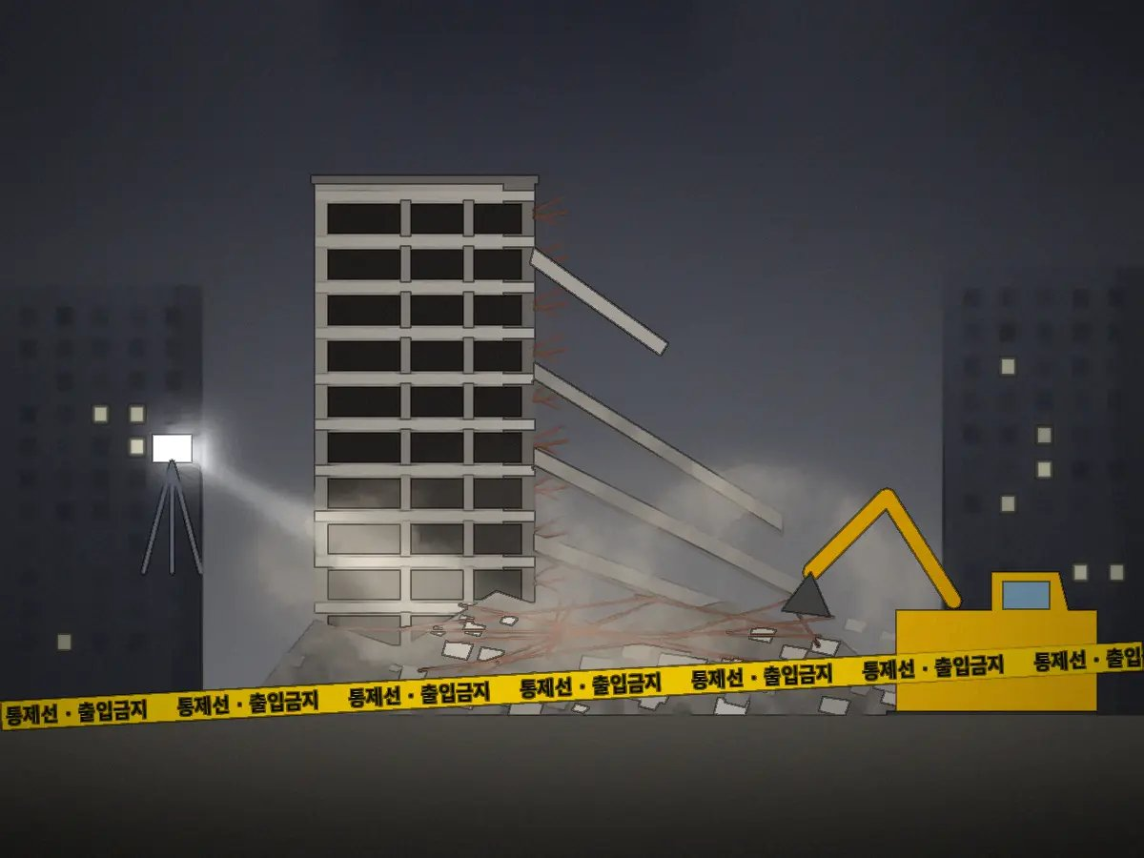
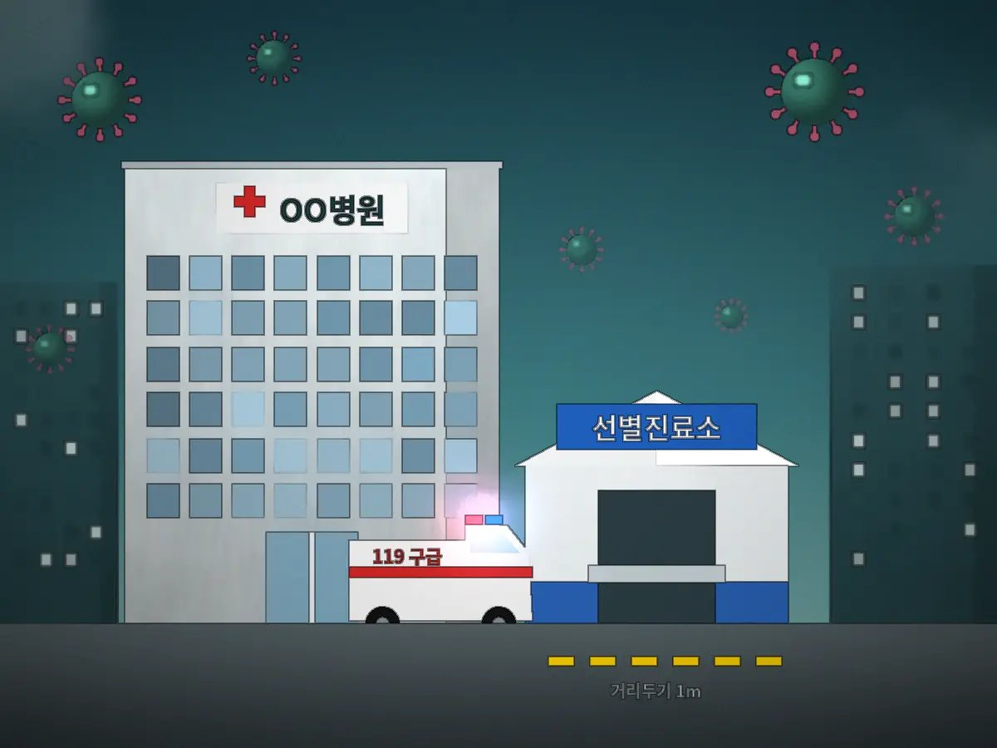
유형별 학습 · 35분 + 25분
재난 유형별 응대 요령
유형마다 구조대상자 응대 1장 → 게임 기자 질문 언론 응대 2~3장 → 행동요령
01 침수
02 화재
03 지진
04 폭발
05 폭염
06 건물붕괴
07 감염병확산
Notes:
유형별 진행 순서
- 구조대상자 질문 3개: 예시 답변 소리 내어 읽기
- 기자 질문: 게임 문항 60개 수록, 상황별 1개씩 대변인 역할 짝 실습
- 행동요령 5가지: 다 함께 읽기

Slide 10
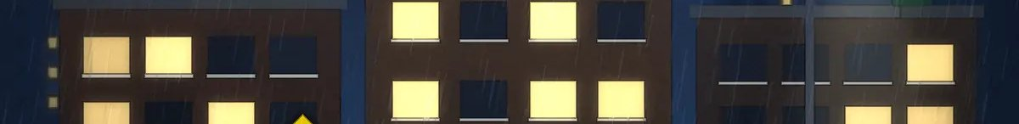
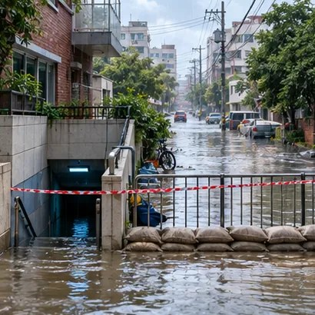
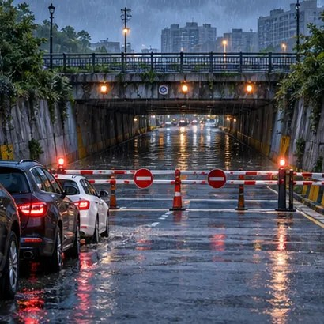
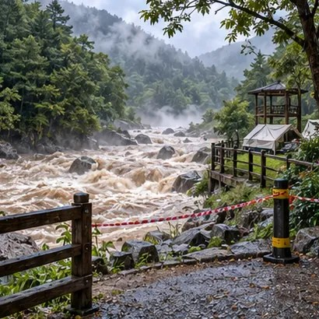


침수 · 상황 브리핑
01
호우경보 · 반지하 빗물 역류 · 지하차도 침수 위험
상황 ①
상황 ②
상황 ③
언제 7월 14일 밤 9시 · 호우경보 · 시간당 52mm
어디서 ○○구 저지대 반지하 주택가
언제 8월 8일 저녁 7시 30분 ·
호우경보 · 시간당 70mm
어디서 ○○동 지하차도 입구 · 퇴근길
언제 7월 27일 오후 4시 20분 · 산간 호우주의보
어디서 ○○계곡 야영장
밤 9시, 시간당 52mm 넘는 비가 쏟아지며
하수구가 넘쳤습니다. 골목으로 흙탕물이
역류해 지금까지 반지하 주택 20세대가 물에
잠겼습니다. 주민 65명은 ○○초등학교 체육관로
대피했고, 고립됐던 8명은 구조됐습니다.
주민센터에 "반지하에 어르신이 혼자 계신다"는
신고가 들어와 당신이 먼저 도착했습니다.
저녁 7시 30분, 시간당 70mm 폭우로 지하차도
바닥에 물이 96cm까지 찼습니다. 이미
차량 9대가 안에 갇혔고, 구조대가 탑승자
13명을 꺼냈습니다. 시는 시내 지하차도
10곳을 차례로 막고 있습니다. 통제 차단기가
내려오기 직전, 퇴근 차량들이 입구 앞에서
멈칫거리고 한 운전자가 창문을 내립니다.
상류 산간에 밤새 비가 내렸고, 야영장에는
29명이 머물고 있습니다. 하늘은 잠시
개었지만 30분 사이 계곡 수위가 66cm
올랐습니다. 오후 5시 30분 기준 건너편
바위에 11명이 고립됐고 3명은 구조됐습니다.
군청은 계곡 9곳 출입을 통제했고,
순찰하던 당신이 야영장에 들어섰습니다.
김순자 어르신 · 반지하 거주 주민
걱정: 짐 · 전기 · 갈 곳
박준호 씨 · 퇴근길 운전자
걱정: 시간 · 차량 · 가족 연락
이서윤 학생 · 계곡 야영객
걱정: 장비 · 친구 · 구조
오늘의 임무
1. 물이 더 차기 전에
지상으로 대피시키기
2. 전기 · 가스 ·
이웃 확인을 짧고 분명하게
3. 대피 뒤 머물 곳과 지원 안내
오늘의 임무
1. 지하차도 진입을 단호하게 막기
2. 차가 잠기면 바로 탈출하는 순서 안내
3. 안전한 우회로와 가족 연락 방법 안내
오늘의 임무
1. 물이 불기 전에 높은 곳으로 즉시 대피
2. 고립된 친구에게
직접 들어가지 않게 막기
3. 구조 요청과 기다리는 방법 안내
※ 이야기 속 수치는 예시입니다. 게임에서는 현장에 들어갈 때마다 새 수치가 나옵니다.
Notes:
침수 상황 브리핑 (게임 출동 전 화면과 같은 내용)
- 상황마다 배경 이야기를 한 명이 소리 내어 읽기
- "만날 사람이 지금 가장 걱정하는 일"을 참가자에게 먼저 묻기
- 오늘의 임무 세 가지를 확인한 뒤 다음 쪽 질문으로 넘어가기

Slide 11
침수 · 구조대상자 응대
01
호우경보 · 반지하 빗물 역류 · 지하차도 침수 위험
박준호 씨
퇴근길 운전자
김순자 어르신
반지하 거주 주민
김순자 어르신
반지하 거주 주민
구조대상자 질문
지하차도만 지나가면 금방인데,
그냥 가도 되죠?
구조대상자 질문
아이고, 현관으로 물이 막
들어와요! 짐부터 챙겨야 하나요?
구조대상자 질문
이제 집은 어떻게 되는 거예요?
혼자 살아서 갈 데도 없어요.
예시 답변
안 됩니다. 지하차도는 몇
분 만에 물이 차올라 차가
갇힙니다. 진입하지 마시고
지상 도로로 우회해 주세요.
예시 답변
어르신, 짐은 두고 지금 바로
나오셔야 합니다. 드시는 약과
신분증만 챙기시고 저와 함께
지상의 높은 곳으로 가요.
예시 답변
혼자가 아니세요. 오늘은
주민센터 임시대피소에서 지내실
수 있고, 피해 신고를 하시면
재난지원금과 복구 지원을
받으실 수 있어요. 신청은 제가
담당자와 함께 도와드릴게요.
답변 필수 구성 요소
① 진입 금지
② 다른 길로 우회
③ 급격한 침수 위험
답변 필수 구성 요소
① 즉시 밖으로 대피
② 짐은 최소한만
③ 지상·높은 곳으로
답변 필수 구성 요소
① 임시 거처 안내
② 복구·지원 제도
③ 혼자가 아님을 전달
Notes:
침수 구조대상자 응대
- 질문 읽기 → 참가자 답변 먼저 듣기 → 예시 답변 소리 내어 읽기
- 빨강 단어: 위험 · 긴급, 파랑 단어: 안심 · 약속
- 필수 구성 요소 3가지 확인 = 게임 채점 기준

Slide 12

침수 · 언론 응대 ① 반지하 거주 주민
01
호우경보 발령. 저지대 반지하 주택가로 빗물이 역류하고 있습니다.
기자 질문 반지하 주택 침수 피해 규모는 어느 정도입니까?
현재까지 확인된 침수 주택은 20세대이고, 주민 65명이 임시대피소로 대피했습니다.
구조대와 배수 장비를 투입해 남은 세대를 확인 중이며,
정확한 집계는 밤 11시 브리핑에서 발표하겠습니다.
핵심 포인트 ① 확인된 사실(언제·어디·얼마나) ② 현재 조치 ③ 다음 발표 시각·창구
기자 질문 반지하 주민 대피 안내가 늦었다는 지적이 있습니다.
피해를 입으신 주민께 깊은 위로를 드립니다.
안내 시각과 경위는 조사해서 그대로 공개하겠습니다.
지금 반지하에 계신 주민께서는 바로 지상으로 대피해 주십시오.
정다은 기자
새벽일보 사회부 (가상 매체)
핵심 포인트 ① 위로·공감 ② 경위 조사·공개 약속 ③ 지금 시민 행동
현장 상황판 (예시)
신고 시각 밤 9시
시간당 강수량 52mm
침수 확인 주택 20세대
임시대피소 대피 주민 65명
구조된 고립 주민 8명
임시대피소 ○○초등학교 체육관
다음 브리핑 밤 11시
기자 질문 이재민 지원은 어떻게 이뤄집니까?
주민센터 임시대피소에서 숙소와 구호물품을 지원하고 있습니다.
피해 신고는 주민센터 창구에서 바로 접수하며,
재난지원금 신청 방법은 안내 문자로 알려드리겠습니다.
핵심 포인트 ① 임시 거처·구호 지원 ② 피해 신고 창구 ③ 안내 방법
Notes:
침수 언론 응대 1 · 반지하 거주 주민 현장 (게임 기자 질문 3개)
- 모범 답변 속 수치는 상황판 예시 수치를 인용한 것 (게임에서는 매번 바뀜)
- 짝 실습: 한 명 기자, 한 명 대변인
- 초록 굵은 글씨 = 핵심 포인트에 해당하는 말
- ○ 자리: 실제 확인된 숫자·시각으로 채우기
- 시간이 부족하면 질문 1개만 실습, 나머지는 게임에서 연습

Slide 13
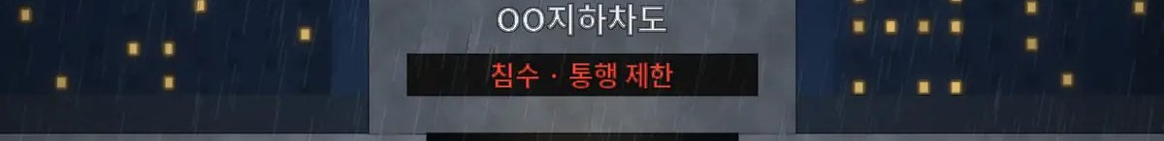
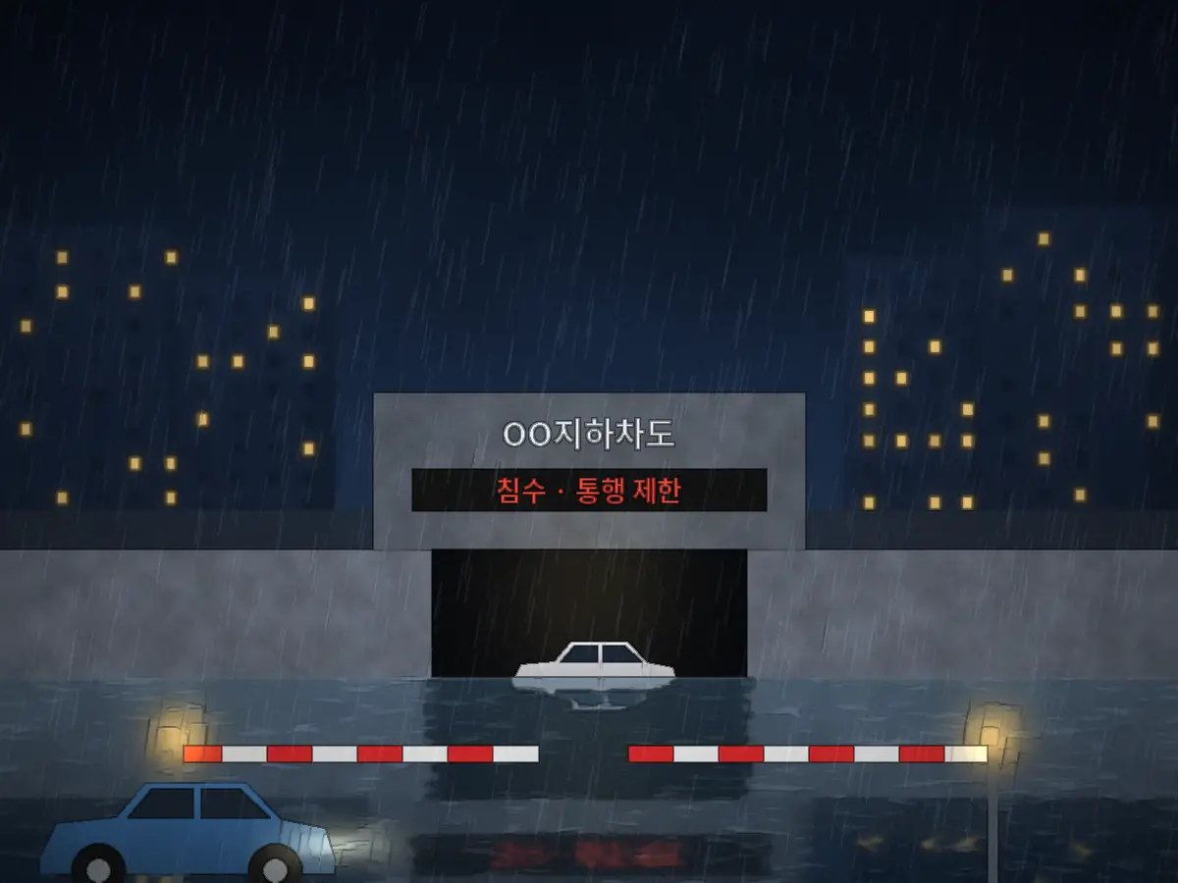

침수 · 언론 응대 ② 퇴근길 운전자
01
시간당 70mm 폭우. 지하차도 입구 앞, 차량들이 진입을 망설이고 있습니다.
기자 질문 지하차도에 갇힌 차량과 인명 피해는 확인됐습니까?
현재까지 확인된 고립 차량은 9대이고 탑승자 13명을 모두 구조했습니다.
추가 고립 여부는 잠수 수색으로 확인 중이며,
확인되지 않은 수치는 추측하지 않겠습니다.
핵심 포인트 ① 확인된 사실(언제·어디·얼마나) ② 수색 진행 ③ 추측하지 않기
기자 질문 왜 지하차도를 미리 통제하지 않았습니까?
통제 시점과 경위는 조사해서 그대로 공개하겠습니다.
현재 시내 지하차도 10곳을 모두 차단했습니다.
운전자께서는 지하차도 진입을 피하고 지상 도로로 우회해 주십시오.
최현우 기자
KCL뉴스 현장팀 (가상 매체)
핵심 포인트 ① 경위 조사·공개 ② 현재 통제 조치 ③ 운전자 행동
현장 상황판 (예시)
신고 시각 저녁 7시 30분
시간당 강수량 70mm
지하차도 물 깊이 96cm
고립 차량 9대
구조한 탑승자 13명 (전원)
시내 통제 지하차도 10곳
다음 브리핑 밤 9시
기자 질문 침수 차량 보험 처리는 어떻게 됩니까?
자동차보험 자기차량손해 담보에 가입하셨다면 침수 피해 보상을 받으실 수 있습니다.
현장 사진을 남겨 두시고 보험사에 바로 접수해 주십시오.
피해 사실 확인서는 구청에서 발급합니다.
핵심 포인트 ① 보상 제도 ② 증빙 남기기 ③ 접수 창구
Notes:
침수 언론 응대 2 · 퇴근길 운전자 현장 (게임 기자 질문 3개)
- 모범 답변 속 수치는 상황판 예시 수치를 인용한 것 (게임에서는 매번 바뀜)
- 짝 실습: 한 명 기자, 한 명 대변인
- 초록 굵은 글씨 = 핵심 포인트에 해당하는 말
- ○ 자리: 실제 확인된 숫자·시각으로 채우기
- 시간이 부족하면 질문 1개만 실습, 나머지는 게임에서 연습

Slide 14

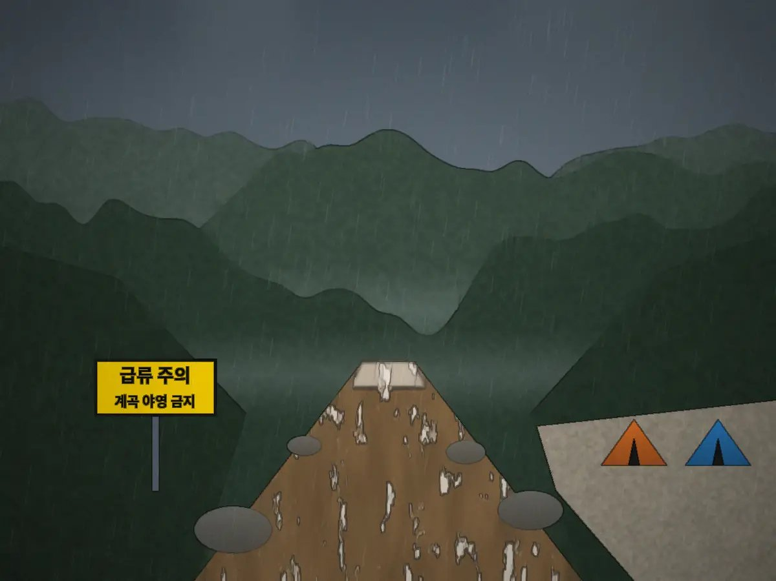

침수 · 언론 응대 ③ 계곡 야영객
01
산간 지역 호우주의보. 상류에 많은 비가 내렸지만 계곡은 아직 잔잔해 보입니다.
기자 질문 계곡 고립 야영객 구조 상황을 알려주십시오.
행동요령
침수 현장 다섯 가지
오후 5시 기준 고립 인원 11명 가운데 3명을 구조했습니다.
나머지 8명은 위치를 확인했고 구조대가 접근 중입니다.
구조가 끝나면 바로 알려드리겠습니다.
지하차도·하천변·맨홀
근처 접근 금지
핵심 포인트 ① 확인된 사실(언제·어디·얼마나) ② 현재 조치 ③ 다음 발표 시각·창구
기자 질문 기상특보가 있었는데 왜 야영객이 남아 있었습니까?
반지하·지하 공간 →
물 차기 전 즉시 지상으로
경위는 확인해서 알려드리겠습니다.
지금은 인근 계곡 야영객 철수 안내와 순찰을 하고 있습니다.
시민께서는 호우특보 중 계곡 야영을 피하고 기상정보를 꼭 확인해 주십시오.
무릎 높이 물살 →
걸어서 건너기 금지
핵심 포인트 ① 경위 확인 약속 ② 현재 조치 ③ 시민 당부
기자 질문 다른 계곡도 위험합니까?
차량 침수 →
안전벨트 풀고 바로 탈출
현재 상류에 비가 이어져 계곡 9곳의 출입을 통제했습니다.
피서객께서는 물가 접근을 피하고 높은 곳으로 이동해 주십시오.
통제 해제는 안내 문자로 알려드리겠습니다.
재난문자·기상특보 수시 확인
핵심 포인트 ① 현재 상황 ② 출입 통제 ③ 피서객 행동
Notes:
침수 언론 응대 3 · 계곡 야영객 현장 (게임 기자 질문 3개)
- 모범 답변 속 수치는 상황판 예시 수치를 인용한 것 (게임에서는 매번 바뀜)
- 짝 실습: 한 명 기자, 한 명 대변인
- 초록 굵은 글씨 = 핵심 포인트에 해당하는 말
- ○ 자리: 실제 확인된 숫자·시각으로 채우기
- 시간이 부족하면 질문 1개만 실습, 나머지는 게임에서 연습
- 행동요령 다섯 가지 다 함께 읽기

Slide 15

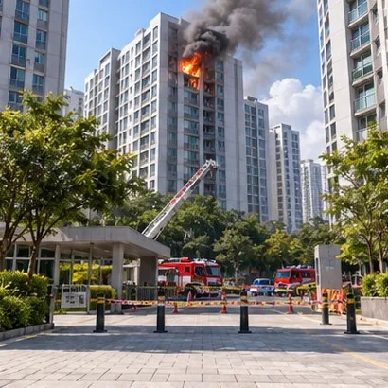
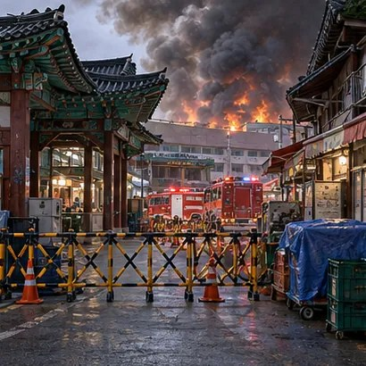
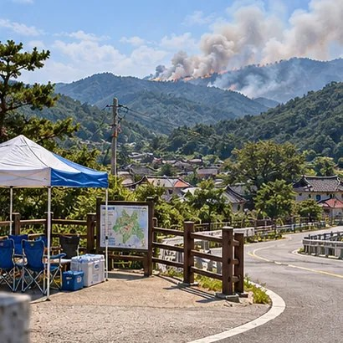
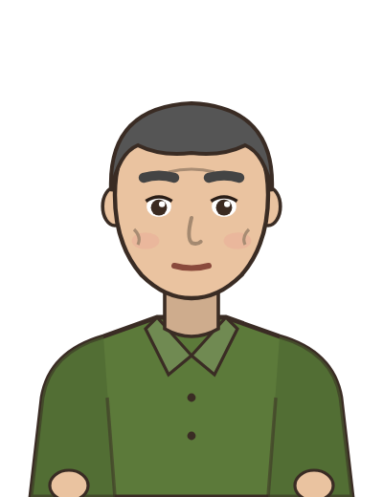
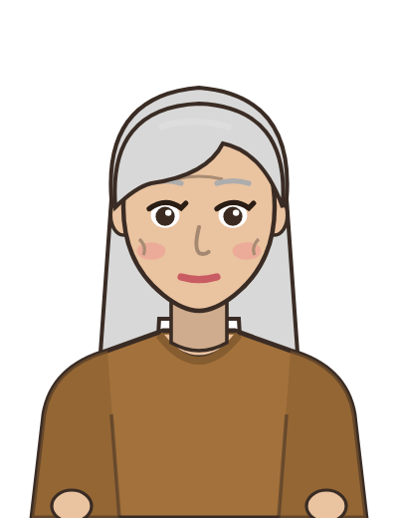
화재 · 상황 브리핑
02
고층 아파트 화재 · 전통시장 점포 화재 · 연기 확산
상황 ①
상황 ②
상황 ③
언제 1월 19일 새벽 2시 55분 · 건조주의보
어디서 ○○아파트 102동 15층 복도
언제 12월 3일 오후 1시 10분 · 건조한 날씨
어디서 ○○전통시장 먹자골목 (점포 213곳)
언제 4월 5일 오후 2시 50분 ·
강풍주의보 · 초속 16m
어디서 ○○군 산간 마을 (69가구) · 마을회관 앞
새벽 2시 55분, 16층 세대 주방에서 불이
났습니다. 이 동에는 105세대가 살고,
지금까지 주민 73명이 대피했으며 7명이
연기를 마셔 병원으로 옮겨졌습니다. 소방대가
16층 진화를 시작했고, 당신은 바로 아래
15층 주민 대피를 돕기 위해 올라왔습니다.
오후 1시 10분, 시장 안쪽 점포 콘센트에서
튄 불꽃이 천막으로 옮겨붙었습니다. 점포
213곳이 모인 좁은 골목으로 연기가 빠르게
번져, 지금까지 점포 13곳이 탔고 상인
3명이 연기를 마셨습니다. 시장 순찰 중이던
당신이 가장 먼저 현장에 도착했습니다.
건너편 능선에서 시작된 산불이 초속 16m
바람을 타고 마을 뒷산까지 번졌습니다. 오후
2시 50분 대피 명령이 내려졌고, 헬기 16대와
진화 인력 747명이 투입됐습니다. 주민 131명은
대피소 5곳으로 옮겼지만, 혼자 사는 어르신
몇 분이 집을 지키겠다며 나오지 않습니다.
대피 지원을 맡은 당신이 한 집을 찾았습니다.
정미영 씨 · 아파트 15층 주민
걱정: 엘리베이터 · 아이 · 대피 방향
최영길 사장 · 전통시장 상인
걱정: 가게 · 돈통 · 생계
오말순 어르신 · 산간 마을 주민
걱정: 집 · 가축 · 대피 길
오늘의 임무
1. 엘리베이터 대신 계단으로 낮게 대피
2. 연기가 막히면 경량칸막이 ·
대피공간 안내
3. 아이를 안심시키고 함께 움직이기
오늘의 임무
1. 초기 진화가 어려우면 바로 대피
2. 손님 · 이웃 상인 대피를 함께 돕기
3. 다친 곳 확인과 앞으로 받을 지원 안내
오늘의 임무
1. 산 반대쪽 지정 대피장소로 바로 이동
2. 불길 · 연기 피하는 길 안내
3. 약 · 연락처 챙기고 마음 안정시키기
※ 이야기 속 수치는 예시입니다. 게임에서는 현장에 들어갈 때마다 새 수치가 나옵니다.
Notes:
화재 상황 브리핑 (게임 출동 전 화면과 같은 내용)
- 상황마다 배경 이야기를 한 명이 소리 내어 읽기
- "만날 사람이 지금 가장 걱정하는 일"을 참가자에게 먼저 묻기
- 오늘의 임무 세 가지를 확인한 뒤 다음 쪽 질문으로 넘어가기

Slide 16
화재 · 구조대상자 응대
02
고층 아파트 화재 · 전통시장 점포 화재 · 연기 확산
정미영 씨
아파트 15층 주민
최영길 사장
전통시장 상인
정미영 씨
아파트 15층 주민
구조대상자 질문
윗집에서 연기가 나요!
엘리베이터 타고 내려가면 되죠?
구조대상자 질문
가게 물건 다 타요! 돈통이라도
가지고 나와야 해요!
구조대상자 질문
아이가 너무 무서워서 울어요.
어떻게 달래요?
예시 답변
엘리베이터는 정전되면 갇히고
연기 통로가 됩니다. 젖은
수건으로 코와 입을 막고, 자세를
낮춰 계단으로 내려가세요.
예시 답변
지금 다시 들어가시면 안
됩니다. 연기 몇 모금에도 쓰러질
수 있어요. 물건은 화재보험과
복구 지원으로 다시 일으킬 수
있지만 사장님은 한 분뿐이에요.
예시 답변
아이를 꼭 안고 "엄마가 옆에
있어, 소방관 아저씨가 곧
와"라고 말해 주세요. 젖은
수건으로 입을 막고 엄마처럼
몸을 낮추자고 같이 해 보세요.
답변 필수 구성 요소
① 엘리베이터 금지
② 계단으로 대피
③ 낮은 자세·코입 가리기
답변 필수 구성 요소
① 다시 들어가지 않기
② 생명이 우선
③ 보험·복구 지원
답변 필수 구성 요소
① 곁에서 안심시키기
② 아이가 할 행동 알려주기
③ 구조대 오고 있음
Notes:
화재 구조대상자 응대
- 질문 읽기 → 참가자 답변 먼저 듣기 → 예시 답변 소리 내어 읽기
- 빨강 단어: 위험 · 긴급, 파랑 단어: 안심 · 약속
- 필수 구성 요소 3가지 확인 = 게임 채점 기준

Slide 17
화재 · 언론 응대 ① 아파트 15층 주민
02
고층 아파트 화재. 위층 세대에서 연기가 퍼지고 있다는 신고가 접수됐습니다.
기자 질문 몇 층에서 불이 났고 인명 피해는 어떻습니까?
새벽 2시 55분 16층에서 불이 났습니다.
현재까지 주민 73명이 대피했고 7명이 연기를 마셔 병원으로 이송됐습니다.
추가 내용은 새벽 4시에 브리핑하겠습니다.
핵심 포인트 ① 확인된 사실(언제·어디·얼마나) ② 현재 조치 ③ 다음 발표 시각·창구
기자 질문 화재 원인은 무엇입니까?
원인은 합동 감식 결과가 나온 뒤 발표하겠습니다.
지금은 진화와 남은 세대 확인에 집중하고 있습니다.
감식 일정은 정해지면 알려드리겠습니다.
최현우 기자
KCL뉴스 현장팀 (가상 매체)
핵심 포인트 ① 추측·단정 금지 ② 지금 집중하는 일 ③ 다음 발표 시각·창구
현장 상황판 (예시)
화재 신고 새벽 2시 55분
불난 층 16층 (나는 15층)
아파트 세대 수 (이 동) 105세대
대피한 주민 73명
연기 흡입 이송 7명
다음 브리핑 새벽 4시
기자 질문 아직 집 안에 있는 주민은 어떻게 해야 합니까?
엘리베이터를 쓰지 말고 계단으로 대피해 주십시오.
복도에 연기가 차 있으면 문을 닫고 젖은 수건으로 틈을 막은 뒤,
119에 동·호수를 알려 주십시오.
핵심 포인트 ① 엘리베이터 금지·계단 ② 문 닫고 틈 막기 ③ 119에 위치 알리기
Notes:
화재 언론 응대 1 · 아파트 15층 주민 현장 (게임 기자 질문 3개)
- 모범 답변 속 수치는 상황판 예시 수치를 인용한 것 (게임에서는 매번 바뀜)
- 짝 실습: 한 명 기자, 한 명 대변인
- 초록 굵은 글씨 = 핵심 포인트에 해당하는 말
- ○ 자리: 실제 확인된 숫자·시각으로 채우기
- 시간이 부족하면 질문 1개만 실습, 나머지는 게임에서 연습

Slide 18

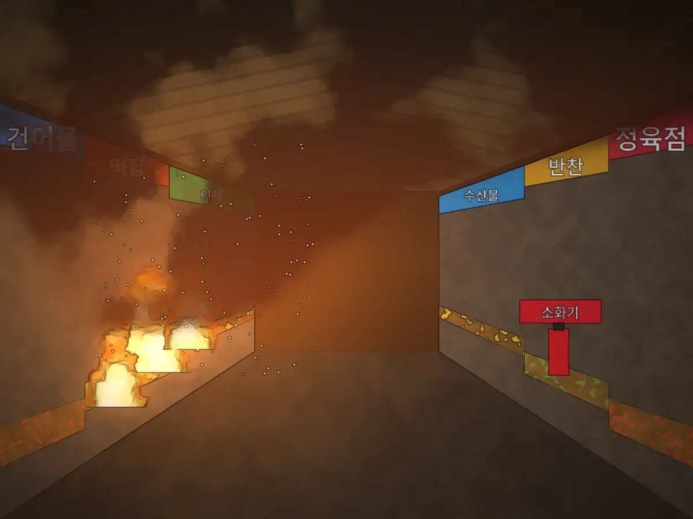

화재 · 언론 응대 ② 전통시장 상인
02
전통시장 점포에서 불길이 시작됐습니다. 상인들이 우왕좌왕하고 있습니다.
기자 질문 시장 점포 몇 곳이 피해를 입었습니까?
현재까지 점포 13곳이 불에 탔고, 상인 3명이 연기를 마셔 치료를 받고 있습니다.
잔불 정리가 끝나면 정확한 피해 규모를 발표하겠습니다.
핵심 포인트 ① 확인된 사실(언제·어디·얼마나) ② 부상자 치료 ③ 다음 발표 시각·창구
기자 질문 시장 소방시설이 제대로 작동했습니까?
소방시설 작동 여부는 감식과 점검으로 확인해서 결과를 공개하겠습니다.
지금은 잔불 정리와 피해 상인 지원에 집중하고 있습니다.
한서진 기자
한빛방송 보도국 (가상 매체)
핵심 포인트 ① 추측·단정 금지 ② 결과 공개 약속 ③ 지금 집중하는 일
현장 상황판 (예시)
화재 신고 오후 1시 10분
시장 전체 점포 213곳
불에 탄 점포 13곳
연기 흡입 치료 상인 3명
다음 브리핑 오후 3시
기자 질문 피해 상인 지원 대책이 있습니까?
피해 상인을 위한 긴급 생계비와 소상공인 복구 자금을 지원합니다.
시장 입구에 현장 상담 창구를 열었고, 신청 일정은 문자로 안내드리겠습니다.
핵심 포인트 ① 긴급 지원 제도 ② 현장 상담 창구 ③ 일정 안내
Notes:
화재 언론 응대 2 · 전통시장 상인 현장 (게임 기자 질문 3개)
- 모범 답변 속 수치는 상황판 예시 수치를 인용한 것 (게임에서는 매번 바뀜)
- 짝 실습: 한 명 기자, 한 명 대변인
- 초록 굵은 글씨 = 핵심 포인트에 해당하는 말
- ○ 자리: 실제 확인된 숫자·시각으로 채우기
- 시간이 부족하면 질문 1개만 실습, 나머지는 게임에서 연습

Slide 19
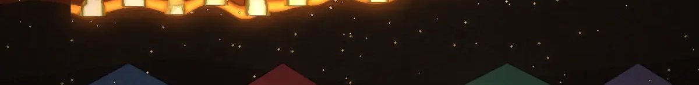
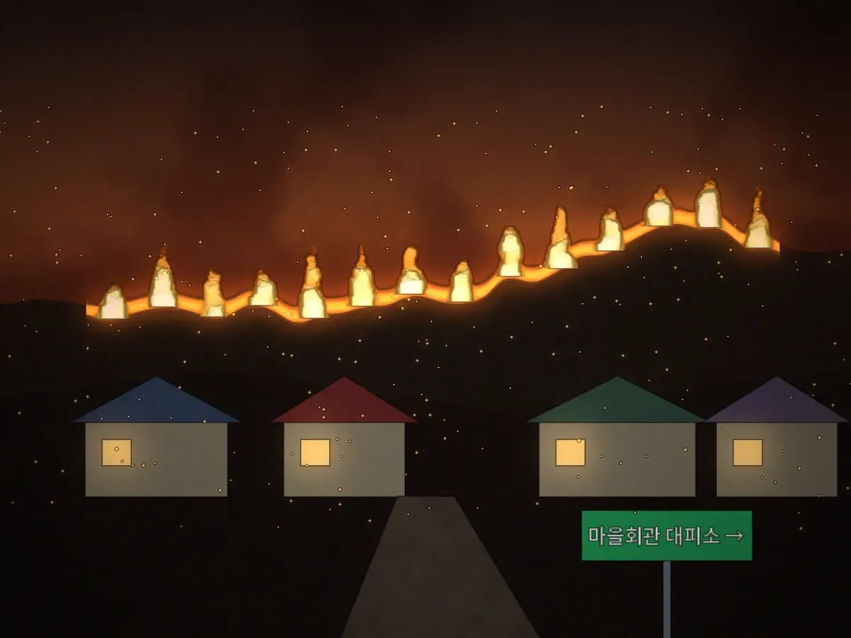
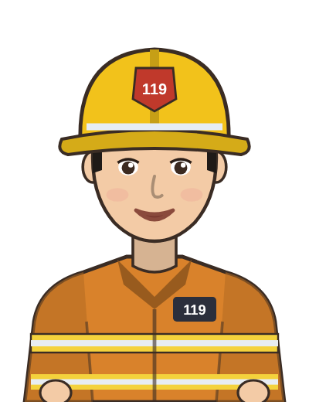
화재 · 언론 응대 ③ 산간 마을 주민
02
강풍 속 산불 확산. 마을 뒷산으로 불길이 번지며 대피 명령이 내려졌습니다.
기자 질문 산불 확산 범위와 진화율은 어느 정도입니까?
행동요령
화재 현장 다섯 가지
오후 4시 기준 진화율은 62%이고 피해 면적은 약 72ha로 파악했습니다.
헬기 16대와 진화 인력 747명을 투입했습니다. 다음 브리핑은 저녁 6시입니다.
"불이야" 외치고 119 신고
핵심 포인트 ① 확인된 수치 ② 투입 인력·장비 ③ 다음 발표 시각·창구
기자 질문 대피한 주민은 몇 명이고 어디에 있습니까?
엘리베이터 금지 →
계단으로 대피
현재까지 주민 131명이 초등학교 체육관 등 대피소 5곳에 머물고 있습니다.
식사와 담요, 의료 지원을 하고 있습니다.
젖은 수건으로 코·입
막고 낮은 자세
핵심 포인트 ① 확인된 사실(언제·어디·얼마나) ② 대피 장소 ③ 생활 지원
기자 질문 산불 원인은 무엇입니까?
복도 연기 → 문 닫고
틈 막은 뒤 구조 요청
원인은 산림당국 조사 후 발표하겠습니다.
시민께서는 입산과 쓰레기 소각을 자제해 주시고,
불씨를 보면 바로 119에 신고해 주십시오.
대피 후 다시 들어가지 않기
핵심 포인트 ① 추측·단정 금지 ② 예방 행동 ③ 발견 시 신고
Notes:
화재 언론 응대 3 · 산간 마을 주민 현장 (게임 기자 질문 3개)
- 모범 답변 속 수치는 상황판 예시 수치를 인용한 것 (게임에서는 매번 바뀜)
- 짝 실습: 한 명 기자, 한 명 대변인
- 초록 굵은 글씨 = 핵심 포인트에 해당하는 말
- ○ 자리: 실제 확인된 숫자·시각으로 채우기
- 시간이 부족하면 질문 1개만 실습, 나머지는 게임에서 연습
- 행동요령 다섯 가지 다 함께 읽기

Slide 20
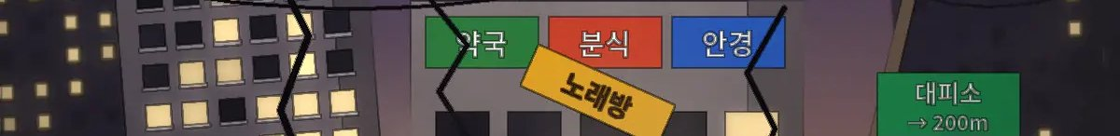
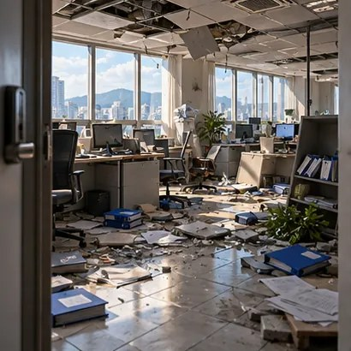
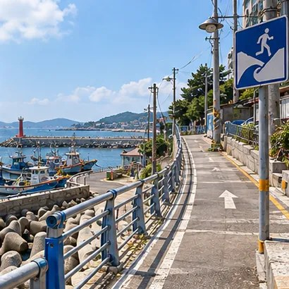
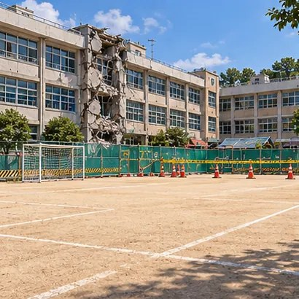



지진 · 상황 브리핑
03
도심 규모 5.4 지진 · 동해 지진해일 경보 · 수업 중 지진
상황 ①
상황 ②
상황 ③
언제 3월 11일 오후 3시 40분 · 규모 5.4 지진
어디서 ○○구 업무지구
12층 사무실 (근무자 394명)
언제 9월 21일 오후 12시 40분 ·
동해 해역 규모 6.8 지진
어디서 ○○해수욕장 백사장 (관광객 약 877명)
언제 5월 16일 오전 11시 20분 · 규모 5.3 지진
어디서 ○○초등학교 (전교생
422명) 4층 6학년 교실
오후 3시 40분, 규모 5.4 지진으로 사무실이
크게 흔들렸습니다. 천장 마감재가 떨어지고
서류장이 쓰러졌습니다. 이 건물에는
394명이 일하고, 업무지구 전체에서
부상자 16명이 병원으로 옮겨졌으며
유리가 깨진 건물이 7곳입니다. 같은 층에
있던 당신에게 직원들이 몰려와 묻습니다.
오후 12시 40분, 먼바다에서 규모 6.8 지진이
났지만 해변에서는 흔들림을 거의 느끼지
못했습니다. 지진해일 경보와 함께 해일이
오후 1시 23분쯤, 43분 뒤 도착한다는 예보가
나왔습니다. 백사장에는 관광객 약 877명이
남아 사진을 찍고 있습니다. 해변 안전요원을
돕던 당신이 한 관광객에게 다가갑니다.
오전 11시 20분, 3교시 과학 수업 중 규모
5.3 지진으로 교실이 크게 흔들렸습니다.
이 학교 전교생은 422명이고, 이
반 학생은 26명입니다. 아이들이 비명을
지르고 몇몇은 문 쪽으로 달려갑니다.
학교 안전 점검을 나와 있던 당신에게
담임교사가 다급하게 도움을 청합니다.
한지민 대리 · 사무실 직장인
걱정: 뛰어나갈지 · 여진 · 다친 동료
윤태호 씨 · 해변 관광객
걱정: 구경 · 차 · 짐
강수진 선생님 · 초등학교 담임교사
걱정: 학생 안전 ·
사라진 아이 · 학부모 연락
오늘의 임무
1. 흔들릴 때는 책상 아래에서 머리 보호
2. 멈춘 뒤 계단으로 넓은 공터까지 이동
3. 다친 동료 응급처치와 119 연결
오늘의 임무
1. 해안에서 멀고 높은 곳으로 즉시 대피
2. 물이 빠져도 절대
바다로 가지 않게 막기
3. 외국인 · 아이 · 다친 사람도 함께 대피
오늘의 임무
1. 책상 아래 → 흔들림 멈춤 →
운동장 순서 지키기
2. 인원 확인과 사라진 학생 수색 요청
3. 학부모 안내는 학교
공식 문자로 하나로
※ 이야기 속 수치는 예시입니다. 게임에서는 현장에 들어갈 때마다 새 수치가 나옵니다.
Notes:
지진 상황 브리핑 (게임 출동 전 화면과 같은 내용)
- 상황마다 배경 이야기를 한 명이 소리 내어 읽기
- "만날 사람이 지금 가장 걱정하는 일"을 참가자에게 먼저 묻기
- 오늘의 임무 세 가지를 확인한 뒤 다음 쪽 질문으로 넘어가기

Slide 21
지진 · 구조대상자 응대
03
도심 규모 5.4 지진 · 동해 지진해일 경보 · 수업 중 지진
한지민 대리
사무실 직장인
윤태호 씨
해변 관광객
강수진 선생님
초등학교 담임교사
구조대상자 질문
건물이 흔들려요! 지금 바로
밖으로 뛰어나가야 해요?
구조대상자 질문
바닷물이 갑자기 쭉 빠졌어요!
조개 주울 수 있겠는데요?
구조대상자 질문
아이들이 무서워서
밤에 못 잘 것 같대요.
예시 답변
지금 뛰면 넘어지거나 낙하물에
다칩니다. 책상 아래로 들어가
다리를 꽉 잡고 머리를 보호하세요.
흔들림이 멈추면 그때 나갑니다.
예시 답변
바닷물이 빠지는 건 큰 해일이
곧 밀려온다는 신호입니다.
지금 당장 해안에서
벗어나 높은 곳으로 뛰세요.
예시 답변
무서운 마음은 누구나 드는
당연한 반응이라고 말해 주세요.
그림이나 이야기로 마음을 꺼내게
해 주시고, 오래가면 위클래스나
심리지원센터와 연결할 수 있어요.
답변 필수 구성 요소
① 책상 아래로
② 머리 보호
③ 흔들림 멈춘 뒤 이동
답변 필수 구성 요소
① 해일 전조 경고
② 지금 즉시
③ 해안에서 멀리
답변 필수 구성 요소
① 정상적인 반응
② 이야기·표현 돕기
③ 전문 상담 연결
Notes:
지진 구조대상자 응대
- 질문 읽기 → 참가자 답변 먼저 듣기 → 예시 답변 소리 내어 읽기
- 빨강 단어: 위험 · 긴급, 파랑 단어: 안심 · 약속
- 필수 구성 요소 3가지 확인 = 게임 채점 기준

Slide 22

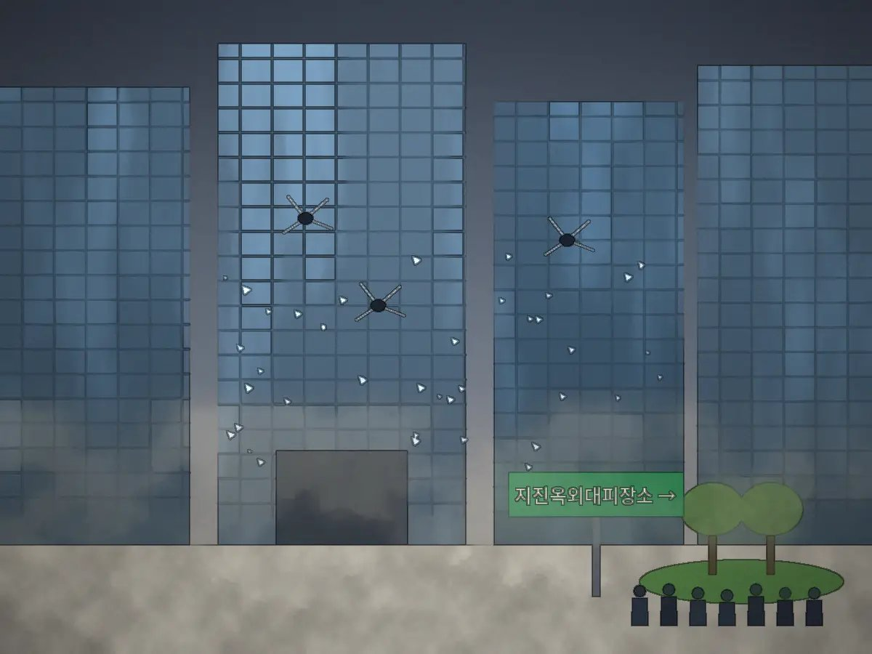
지진 · 언론 응대 ① 사무실 직장인
03
규모 5.4 지진 발생. 도심 오피스 빌딩이 크게 흔들리고 있습니다.
기자 질문 건물 피해와 부상자 규모는 어떻습니까?
현재까지 부상자 16명이 병원으로 이송됐고,
외벽 유리가 깨진 건물 7곳을 확인했습니다.
구조대가 건물별로 남은 사람을 확인 중이며, 오후 5시에 다시 알려드리겠습니다.
핵심 포인트 ① 확인된 사실(언제·어디·얼마나) ② 현재 조치 ③ 다음 발표 시각·창구
기자 질문 직장인들은 언제 건물로 돌아가도 됩니까?
건물별 안전 점검이 끝나야 들어가실 수 있습니다.
점검 결과는 구청 문자와 건물 관리자를 통해 안내합니다.
그 전까지는 건물에 들어가지 말고 공터에서 대기해 주십시오.
한서진 기자
한빛방송 보도국 (가상 매체)
핵심 포인트 ① 안전 점검 뒤 복귀 ② 공식 안내 방법 ③ 그 전까지 행동
현장 상황판 (예시)
지진 발생 오후 3시 40분 ·
규모 5.4
이 건물 근무자 394명
병원 이송 부상자 16명
유리 파손 건물 7곳
다음 브리핑 오후 5시
기자 질문 추가 지진 가능성은 있습니까?
여진 가능성은 기상청 공식 발표를 기준으로 안내드리겠습니다.
흔들리면 탁자 아래에서 머리를 보호하고,
멈추면 공터로 이동해 주십시오. 재난문자도 계속 확인해 주십시오.
핵심 포인트 ① 공식 출처 ② 여진 때 행동 ③ 정보 확인
Notes:
지진 언론 응대 1 · 사무실 직장인 현장 (게임 기자 질문 3개)
- 모범 답변 속 수치는 상황판 예시 수치를 인용한 것 (게임에서는 매번 바뀜)
- 짝 실습: 한 명 기자, 한 명 대변인
- 초록 굵은 글씨 = 핵심 포인트에 해당하는 말
- ○ 자리: 실제 확인된 숫자·시각으로 채우기
- 시간이 부족하면 질문 1개만 실습, 나머지는 게임에서 연습

Slide 23
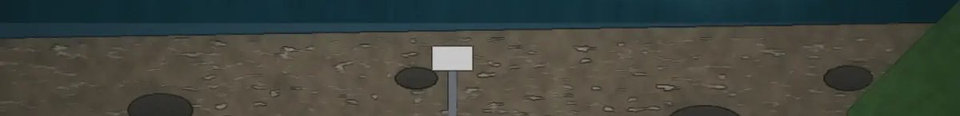
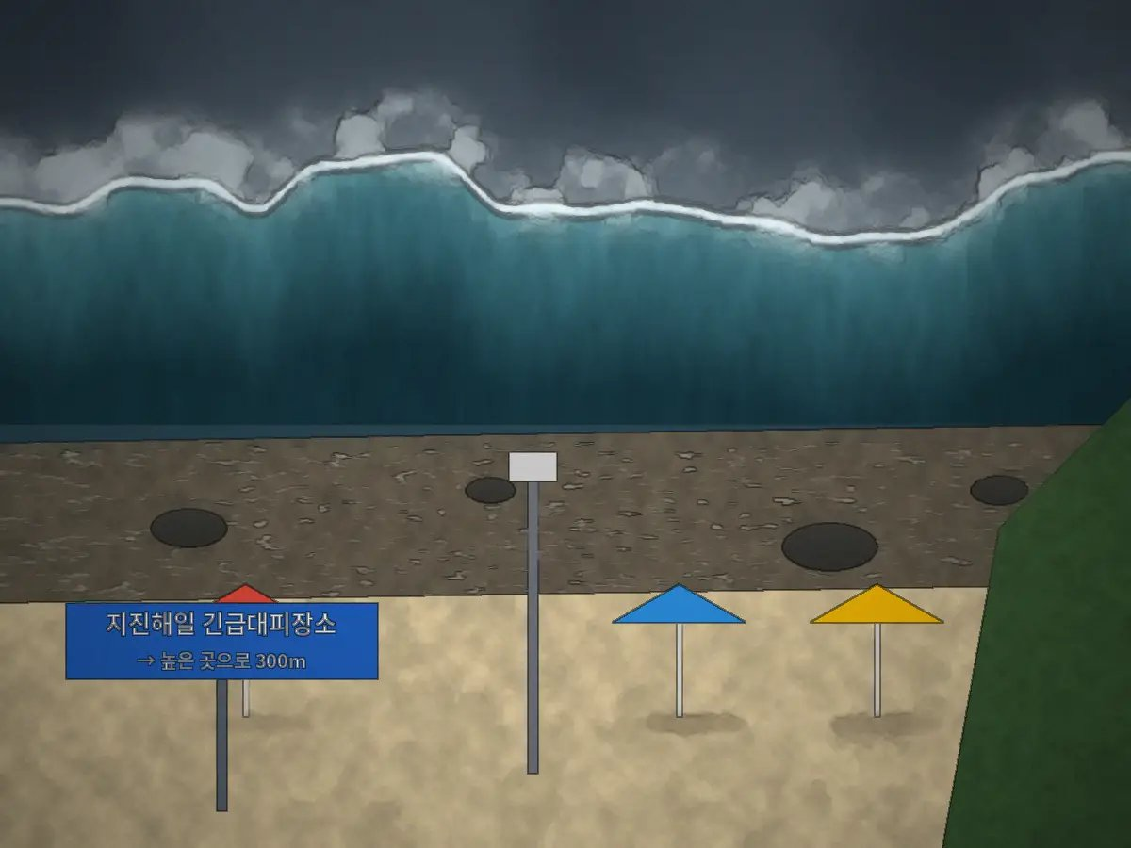
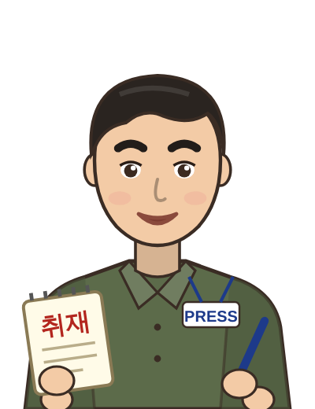
지진 · 언론 응대 ② 해변 관광객
03
동해 해역 규모 6.8 지진. 지진해일 경보가 발령됐습니다.
기자 질문 해일 피해 지역과 인명 피해는 어떻습니까?
현재까지 해안 마을 5곳이 침수됐고 실종 신고는 4건입니다.
해경과 구조대가 해안을 수색 중이며, 확인되지 않은 피해는 추측하지 않겠습니다.
핵심 포인트 ① 확인된 사실(언제·어디·얼마나) ② 수색 진행 ③ 추측하지 않기
기자 질문 해안 주민은 언제 돌아갈 수 있습니까?
지진해일은 여러 번 올 수 있습니다.
경보가 공식 해제될 때까지 대피소와 높은 곳에 머물러 주십시오.
해제되면 재난문자로 바로 알려드리겠습니다.
오준석 기자
오늘신문 재난팀 (가상 매체)
핵심 포인트 ① 경보 해제 기준 ② 반복 해일 위험 ③ 대피 유지
현장 상황판 (예시)
지진 발생 오후 12시 40분 ·
규모 6.8
해일 도달 예상 오후
1시 23분 (43분 뒤)
해수욕장 관광객 877명
침수된 해안 마을 5곳
실종 신고 4건
다음 브리핑 오후 3시
기자 질문 외국인 관광객 안내는 어떻게 하고 있습니까?
영어·중국어·일본어 안내 방송을 하고,
관광통역 1330과 연계해 현장 요원을 배치했습니다.
주변 시민께서도 외국인 관광객이 함께 대피하도록 도와주십시오.
핵심 포인트 ① 다국어 안내 ② 현장 요원 배치 ③ 시민 협조
Notes:
지진 언론 응대 2 · 해변 관광객 현장 (게임 기자 질문 3개)
- 모범 답변 속 수치는 상황판 예시 수치를 인용한 것 (게임에서는 매번 바뀜)
- 짝 실습: 한 명 기자, 한 명 대변인
- 초록 굵은 글씨 = 핵심 포인트에 해당하는 말
- ○ 자리: 실제 확인된 숫자·시각으로 채우기
- 시간이 부족하면 질문 1개만 실습, 나머지는 게임에서 연습

Slide 24

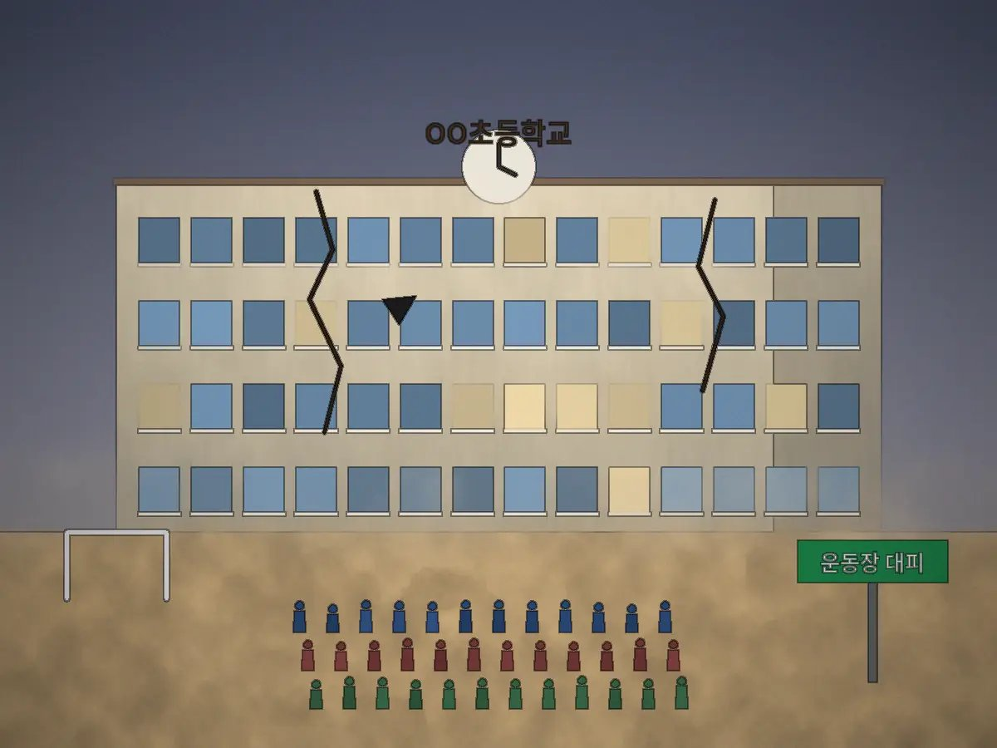

지진 · 언론 응대 ③ 초등학교 담임교사
03
수업 중 지진 발생. 4층 교실의 학생 26명이 동요하고 있습니다.
기자 질문 학생들 피해는 없습니까?
행동요령
지진 현장 다섯 가지
현재까지 학생 422명 모두 운동장으로 대피했고,
부상 학생 2명은 보건실에서 응급처치를 받았습니다.
귀가 방법은 학교 문자로 안내드리겠습니다.
흔들릴 때 →
탁자 아래, 머리 보호
핵심 포인트 ① 확인된 사실(언제·어디·얼마나) ② 대피·응급처치 ③ 귀가 안내
기자 질문 학부모들이 학교로 몰리고 있습니다. 어떻게 해야 합니까?
멈춘 뒤 → 계단으로,
넓은 공터로
학생은 명단으로 확인한 뒤 보호자에게 한 명씩 인계합니다.
인계 장소와 시간은 학교 문자로 안내드리니,
정문 앞에서 차분히 순서를 기다려 주십시오.
건물 외벽·간판·유리창
아래 피하기
핵심 포인트 ① 보호자 인계 절차 ② 안내 창구 ③ 현장 질서
기자 질문 학교 건물 안전은 확인됐습니까?
해안 → 지진해일 경보
즉시 높은 곳으로
전문가가 건물 안전 점검을 하고 있고 결과는 교육청이 공개하겠습니다.
점검이 끝날 때까지 등교는 멈추고 원격수업으로 운영합니다.
여진 대비,
기상청·재난문자 확인
핵심 포인트 ① 안전 점검 ② 결과 공개 ③ 수업 운영 안내
Notes:
지진 언론 응대 3 · 초등학교 담임교사 현장 (게임 기자 질문 3개)
- 모범 답변 속 수치는 상황판 예시 수치를 인용한 것 (게임에서는 매번 바뀜)
- 짝 실습: 한 명 기자, 한 명 대변인
- 초록 굵은 글씨 = 핵심 포인트에 해당하는 말
- ○ 자리: 실제 확인된 숫자·시각으로 채우기
- 시간이 부족하면 질문 1개만 실습, 나머지는 게임에서 연습
- 행동요령 다섯 가지 다 함께 읽기

Slide 25

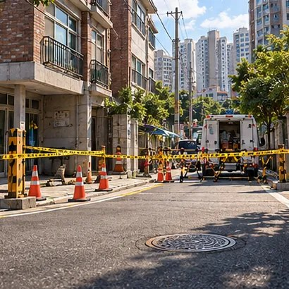
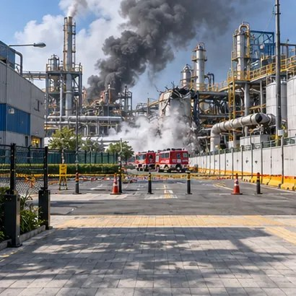


폭발 · 상황 브리핑
04
주택 가스 누출 의심 · 화학공장 폭발 · 유독가스 확산
상황 ①
상황 ②
언제 11월 22일 밤 9시 10분
어디서 ○○동 다세대주택 (6세대) 2층
언제 6월 30일 오후 1시 10분 · 남서풍
어디서 ○○산업단지 인근 주거지 (반경 1.5km · 2321가구)
밤 9시 10분, "집 안에 가스 냄새가 심하다"는 신고가
들어왔습니다. 배관이 낡은 다세대주택으로 6세대에
주민 14명이 삽니다. 먼저 도착한 측정 결과 가스 농도가
2870ppm으로 폭발 위험 수준입니다. 작은 불꽃 하나로도
폭발할 수 있는 상황에서 당신이 2층 현관 앞에 섰습니다.
오후 1시 10분, 산업단지 화학공장에서 큰 폭발음이 들렸습니다.
근로자 10명이 다쳐 병원으로 옮겨졌고,
3명은 아직 연락이 닿지 않습니다.
검은 연기가 바람을 타고 주택가로 흘러와 시청이 반경 1.5km,
2321가구에 "창문을 닫고 실내에 머물라"는 문자를 보냈습니다.
주민 안내를 맡은 당신이 동네를 돌고 있습니다.
서경민 씨 · 다세대주택 주민
걱정: 원인 확인 · 이웃 · 다시 쓸 수 있는지
임하나 씨 · 산업단지 인근 주민
걱정: 구경 · 냄새 · 아이 · 건강
오늘의 임무
1. 불꽃 · 전기 스위치 사용 금지
2. 밸브 잠그고 창문 열고 밖으로
3. 밖에서 신고 · 이웃은 노크와 말로 알리기
오늘의 임무
1. 현장 접근 금지 · 실내 대피
2. 창문 닫고 환기 장치 끄기
3. 증상 있으면 의료 기관 · 공식 발표 확인
※ 이야기 속 수치는 예시입니다. 게임에서는 현장에 들어갈 때마다 새 수치가 나옵니다.
Notes:
폭발 상황 브리핑 (게임 출동 전 화면과 같은 내용)
- 상황마다 배경 이야기를 한 명이 소리 내어 읽기
- "만날 사람이 지금 가장 걱정하는 일"을 참가자에게 먼저 묻기
- 오늘의 임무 세 가지를 확인한 뒤 다음 쪽 질문으로 넘어가기

Slide 26
폭발 · 구조대상자 응대
04
주택 가스 누출 의심 · 화학공장 폭발 · 유독가스 확산
서경민 씨
다세대주택 주민
서경민 씨
다세대주택 주민
임하나 씨
산업단지 인근 주민
구조대상자 질문
집에서 가스 냄새가 나요!
불 켜서 확인해볼까요?
구조대상자 질문
옆집에도 알려줘야 할까요?
초인종 누르면 되죠?
구조대상자 질문
아이가 학교에 있는데
데리러 가야 하나요?
예시 답변
절대 전등 스위치나 라이터를
켜지 마세요. 작은 불꽃에도
폭발합니다. 가스 중간밸브를
잠그고 창문을 열어 환기해 주세요.
예시 답변
초인종은 전기 스파크가 생겨
위험해요. 문을 두드리거나
큰 소리로 이웃에게
알려서 함께 대피하세요.
예시 답변
학교에서 아이들을 실내에
보호하고 있어요. 지금 밖을
이동하시는 게 더 위험합니다.
학교 문자와 재난문자 안내를
확인하며 기다려 주세요.
답변 필수 구성 요소
① 전기·불꽃 금지
② 중간밸브 잠그기
③ 창문 열어 환기
답변 필수 구성 요소
① 초인종 금지
② 노크·말로 알리기
③ 이웃 대피 안내
답변 필수 구성 요소
① 학교 보호 조치 안내
② 이동 자제
③ 공식 안내 확인
Notes:
폭발 구조대상자 응대
- 질문 읽기 → 참가자 답변 먼저 듣기 → 예시 답변 소리 내어 읽기
- 빨강 단어: 위험 · 긴급, 파랑 단어: 안심 · 약속
- 필수 구성 요소 3가지 확인 = 게임 채점 기준

Slide 27

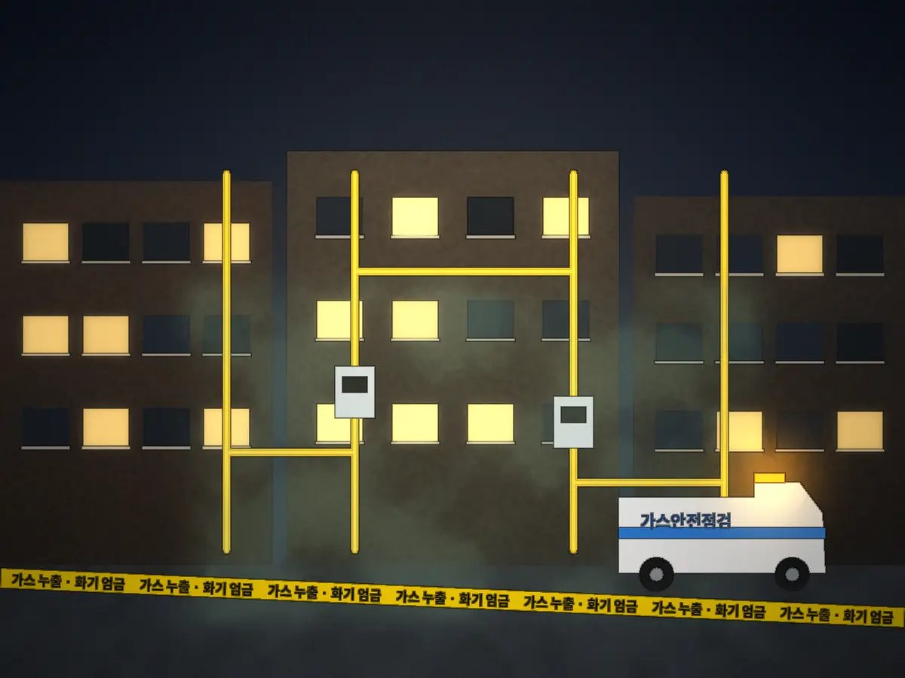
폭발 · 언론 응대 ① 다세대주택 주민
04
주거지 가스 누출 의심 신고. 폭발 위험이 있어 긴급 출동했습니다.
기자 질문 가스 누출 원인은 무엇입니까?
원인은 가스안전공사 점검 결과가 나오면 발표하겠습니다.
현재 공급 밸브를 차단했고, 건물 주민 14명의 대피를 확인했습니다.
핵심 포인트 ① 추측·단정 금지 ② 현재 조치 ③ 확인된 사실(언제·어디·얼마나)
기자 질문 인근 주민들은 무엇을 조심해야 합니까?
주변에서 담배와 라이터 같은 화기를 쓰지 말아 주십시오.
통제선 안으로 다가오지 마시고,
가스 냄새가 나면 바로 119나 도시가스 회사에 신고해 주십시오.
오준석 기자
오늘신문 재난팀 (가상 매체)
핵심 포인트 ① 불꽃·전기 금지 ② 현장 접근 금지 ③ 냄새 나면 신고
현장 상황판 (예시)
신고 시각 밤 9시 10분
건물 세대 6세대
대피 확인 주민 14명
측정 가스 농도
2870ppm (폭발 위험)
다음 안내 밤 11시
기자 질문 주민들은 언제 집에 돌아갈 수 있습니까?
누설 점검으로 안전을 확인한 뒤 복귀하실 수 있습니다.
복귀 시각은 문자로 알려드리고,
그동안 주민센터 임시 대피소를 이용하실 수 있습니다.
핵심 포인트 ① 점검 뒤 복귀 ② 안내 방법 ③ 임시 지원
Notes:
폭발 언론 응대 1 · 다세대주택 주민 현장 (게임 기자 질문 3개)
- 모범 답변 속 수치는 상황판 예시 수치를 인용한 것 (게임에서는 매번 바뀜)
- 짝 실습: 한 명 기자, 한 명 대변인
- 초록 굵은 글씨 = 핵심 포인트에 해당하는 말
- ○ 자리: 실제 확인된 숫자·시각으로 채우기
- 시간이 부족하면 질문 1개만 실습, 나머지는 게임에서 연습

Slide 28
폭발 · 언론 응대 ② 산업단지 인근 주민
04
인근 화학공장에서 폭발이 발생했습니다. 검은 연기가 주거지 쪽으로 흐릅니다.
기자 질문 폭발로 인한 인명 피해는 어떻습니까?
행동요령
폭발 현장 다섯 가지
현재까지 공장 근로자 10명이 다쳐 병원으로 이송됐고,
연락이 닿지 않는 3명을 수색 중입니다. 확인되는 대로 오후 3시에 브리핑하겠습니다.
가스 냄새 →
스위치·라이터·초인종 금지
핵심 포인트 ① 확인된 사실(언제·어디·얼마나) ② 현재 조치 ③ 다음 발표 시각·창구
기자 질문 어떤 화학물질이 유출됐습니까? 주민 건강은 괜찮습니까?
중간밸브 잠그고
창문 열어 환기
유출 물질은 환경당국이 분석 중이며 결과가 나오는 즉시 공개하겠습니다.
결과 전까지 인근 주민께서는 실내에 머물고 창문을 닫아 주십시오.
밖으로 나온 뒤
119·도시가스 신고
핵심 포인트 ① 측정·분석 진행 ② 결과 공개 ③ 실내 대피
기자 질문 공장 안전관리에 문제가 있었던 것 아닙니까?
화학 폭발 → 실내 대피,
창문 닫고 환기장치 끄기
안전관리 문제는 합동 조사로 밝혀 그대로 공개하겠습니다.
지금은 실종자 수색과 주민 안전 확보가 가장 먼저입니다.
현장 접근·촬영 금지
(2차 폭발 위험)
핵심 포인트 ① 추측·단정 금지 ② 공개 약속 ③ 지금 우선순위
Notes:
폭발 언론 응대 2 · 산업단지 인근 주민 현장 (게임 기자 질문 3개)
- 모범 답변 속 수치는 상황판 예시 수치를 인용한 것 (게임에서는 매번 바뀜)
- 짝 실습: 한 명 기자, 한 명 대변인
- 초록 굵은 글씨 = 핵심 포인트에 해당하는 말
- ○ 자리: 실제 확인된 숫자·시각으로 채우기
- 시간이 부족하면 질문 1개만 실습, 나머지는 게임에서 연습
- 행동요령 다섯 가지 다 함께 읽기

Slide 29

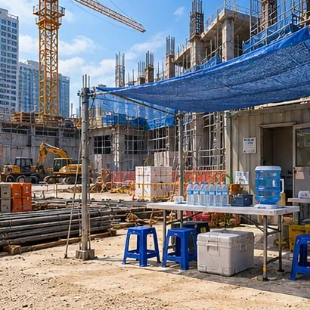
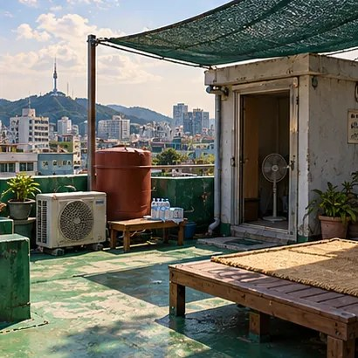
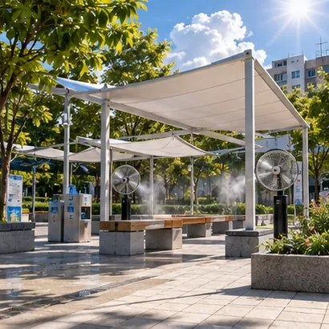

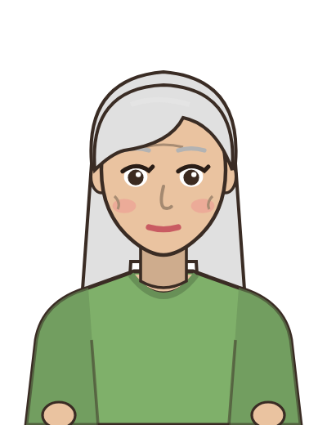

폭염 · 상황 브리핑
05
폭염경보 체감 37℃ · 열대야 · 차 안 아이 방치 위험
상황 ①
상황 ②
상황 ③
언제 8월 5일 오후 2시 40분 ·
폭염경보 · 체감온도 37도
어디서 ○○동 아파트 건설현장 (근로자 94명)
언제 8월 12일 저녁 7시 20분 · 열대야 10일째
어디서 ○○동 언덕길 옥탑방
언제 7월 30일 오후 1시 20분 ·
폭염주의보 · 기온 35도
어디서 ○○대형마트 야외 주차장
오후 2시 40분, 체감온도 37도. 그늘 하나 없는
철근 작업장에서 근로자 94명이 오전부터
일하고 있습니다. 공정이 밀려 쉬는 시간도
줄었고, 오늘만 3명이 온열질환 증상으로
병원에 실려 갔습니다. 폭염 현장 점검을
나온 당신에게 작업 반장이 다가옵니다.
옆에서는 또 한 작업자가 비틀거립니다.
10일째 밤에도 기온이 25도 아래로
내려가지 않습니다. 구는 홀로 사는
어르신 1693명의 안부를 하루 두 번
확인하고, 무더위쉼터 101곳을 밤 9시까지
열었습니다. 저녁 7시 20분, 당신이
옥탑방 문을 두드립니다. 방 안 온도는
31도, 선풍기 한 대만 돌아가고 있습니다.
오후 1시 20분, 바깥 기온 35도. 햇볕에
주차장 바닥이 달아올랐고, 이대로라면 15분
뒤 차 안은 47도를 넘습니다. 마트 앞 무더위
쉼터에서 안내 봉사를 하던 당신에게 한 아빠가
다가옵니다. 5살 아이가 차 안에서 잠들었다며
20분만 장을 보고 오겠다고 합니다.
조성훈 반장 · 건설현장 노동자
걱정: 작업량 · 동료 상태 · 회사 눈치
남복례 어르신 · 혼자 사는 어르신
걱정: 전기요금 · 쉼터 · 혼자 지내기
유민재 아빠 · 아이 동반 보호자
걱정: 아이 깨우기 · 장보기 시간
오늘의 임무
1. 물 · 그늘 · 휴식 원칙 지키기
2. 열사병 의심되면
즉시 119와 몸 식히기
3. 작업 중지 권리와 신고 창구 안내
오늘의 임무
1. 더운 시간 외출
자제와 시원한 곳 머물기
2. 물 자주 마시기 · 무더위쉼터 안내
3. 어지러울 때 연락할 곳 정하기
오늘의 임무
1. 아이를 차 안에 혼자 두지 않기
2. 아이 열 증상 살피고 그늘 · 물 주기
3. 폭염 특보 확인 방법 안내
※ 이야기 속 수치는 예시입니다. 게임에서는 현장에 들어갈 때마다 새 수치가 나옵니다.
Notes:
폭염 상황 브리핑 (게임 출동 전 화면과 같은 내용)
- 상황마다 배경 이야기를 한 명이 소리 내어 읽기
- "만날 사람이 지금 가장 걱정하는 일"을 참가자에게 먼저 묻기
- 오늘의 임무 세 가지를 확인한 뒤 다음 쪽 질문으로 넘어가기

Slide 30
폭염 · 구조대상자 응대
05
폭염경보 체감 37℃ · 열대야 · 차 안 아이 방치 위험
유민재 아빠
아이 동반 보호자
조성훈 반장
건설현장 노동자
남복례 어르신
혼자 사는 어르신
구조대상자 질문
잠깐 장 보고 올게요. 아이는
에어컨 켜고 차에 두면 되죠?
구조대상자 질문
동료가 쓰러졌는데
말을 이상하게 해요!
구조대상자 질문
자식들이 멀리 살아서
연락할 사람이 없어요.
예시 답변
절대 안 됩니다. 시동이
꺼지거나 에어컨이 멈추면
차 안은 몇 분 만에 위험한
온도가 돼요. 짧은 시간이라도
아이를 꼭 데리고 가세요.
예시 답변
바로 119에 신고하세요. 시원한
곳으로 옮겨 옷을 풀고 물을 적셔
부채질해 주세요. 의식이 흐리면
물을 억지로 먹이면 안 됩니다.
예시 답변
혼자가 아니세요.
노인맞춤돌봄서비스로
생활지원사가 안부를 챙기러 오고,
응급안전 장치도 달 수 있어요.
제가 오늘 신청을 도와드릴게요.
답변 필수 구성 요소
① 절대 혼자 두지 않기
② 차 안 온도 급상승
③ 아이와 함께
답변 필수 구성 요소
① 119 신고
② 몸 식히기
③ 의식 없으면 물 먹이지 않기
답변 필수 구성 요소
① 돌봄·안부 서비스
② 응급 연락 수단
③ 외로움 공감
Notes:
폭염 구조대상자 응대
- 질문 읽기 → 참가자 답변 먼저 듣기 → 예시 답변 소리 내어 읽기
- 빨강 단어: 위험 · 긴급, 파랑 단어: 안심 · 약속
- 필수 구성 요소 3가지 확인 = 게임 채점 기준

Slide 31
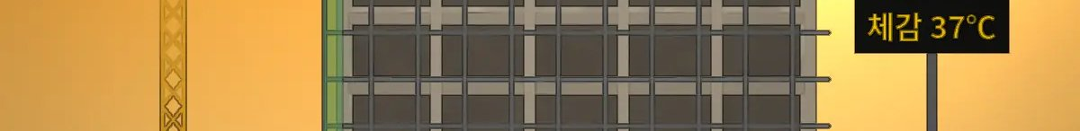
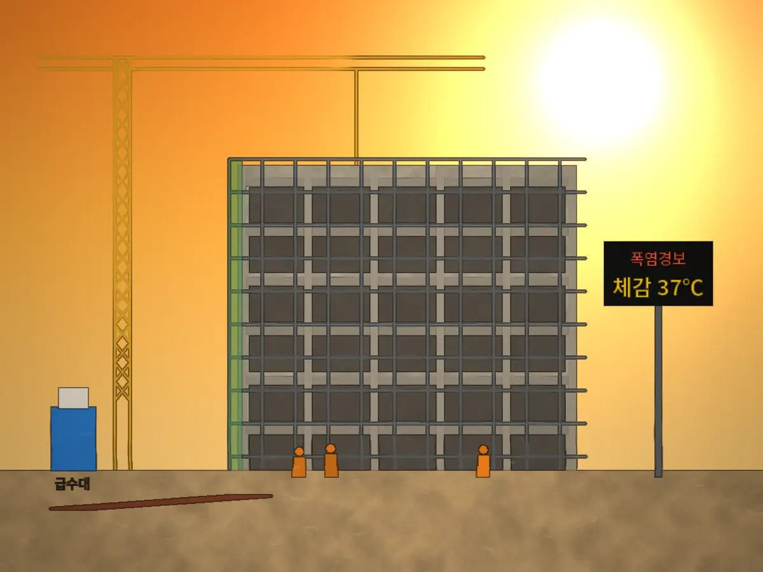
폭염 · 언론 응대 ① 건설현장 노동자
05
폭염경보, 체감온도 37도. 그늘 없는 건설현장에서 작업이 계속되고 있습니다.
기자 질문 건설현장 온열질환자 발생 상황은 어떻습니까?
오늘 이 현장에서 근로자 3명이 온열질환 증상으로 병원에 이송됐고,
현재 모두 치료 중입니다. 지역 전체 현황은 질병관리청 집계로 매일 공개합니다.
핵심 포인트 ① 확인된 사실(언제·어디·얼마나) ② 치료·이송 ③ 공식 집계
기자 질문 폭염 속 작업 중지 기준이 있습니까?
매시간 그늘 휴식은 산업안전보건 규칙에 따른 사업주 의무입니다.
오후 2~5시에는 작업을 줄이도록 지도하고 있으며,
지켜지지 않으면 고용노동부 1350으로 신고해 주십시오.
정다은 기자
새벽일보 사회부 (가상 매체)
핵심 포인트 ① 휴식 기준 ② 사업주 의무 ③ 신고 창구
현장 상황판 (예시)
점검 시각 오후 2시 40분
체감온도 37도
오늘 현장 근로자 94명
온열질환 이송 3명
다음 작업 중지 점검 오후 4시
기자 질문 근로자들에게 당부할 말은 무엇입니까?
목마르지 않아도 물을 자주 드시고,
어지럽거나 메스꺼우면 바로 작업을 멈추고 그늘에서 쉬십시오.
동료가 쓰러지면 바로 119에 신고해 주십시오.
핵심 포인트 ① 물 자주 마시기 ② 증상 있으면 작업 중지 ③ 쓰러지면 119
Notes:
폭염 언론 응대 1 · 건설현장 노동자 현장 (게임 기자 질문 3개)
- 모범 답변 속 수치는 상황판 예시 수치를 인용한 것 (게임에서는 매번 바뀜)
- 짝 실습: 한 명 기자, 한 명 대변인
- 초록 굵은 글씨 = 핵심 포인트에 해당하는 말
- ○ 자리: 실제 확인된 숫자·시각으로 채우기
- 시간이 부족하면 질문 1개만 실습, 나머지는 게임에서 연습

Slide 32
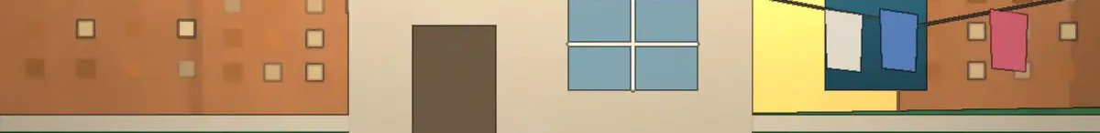
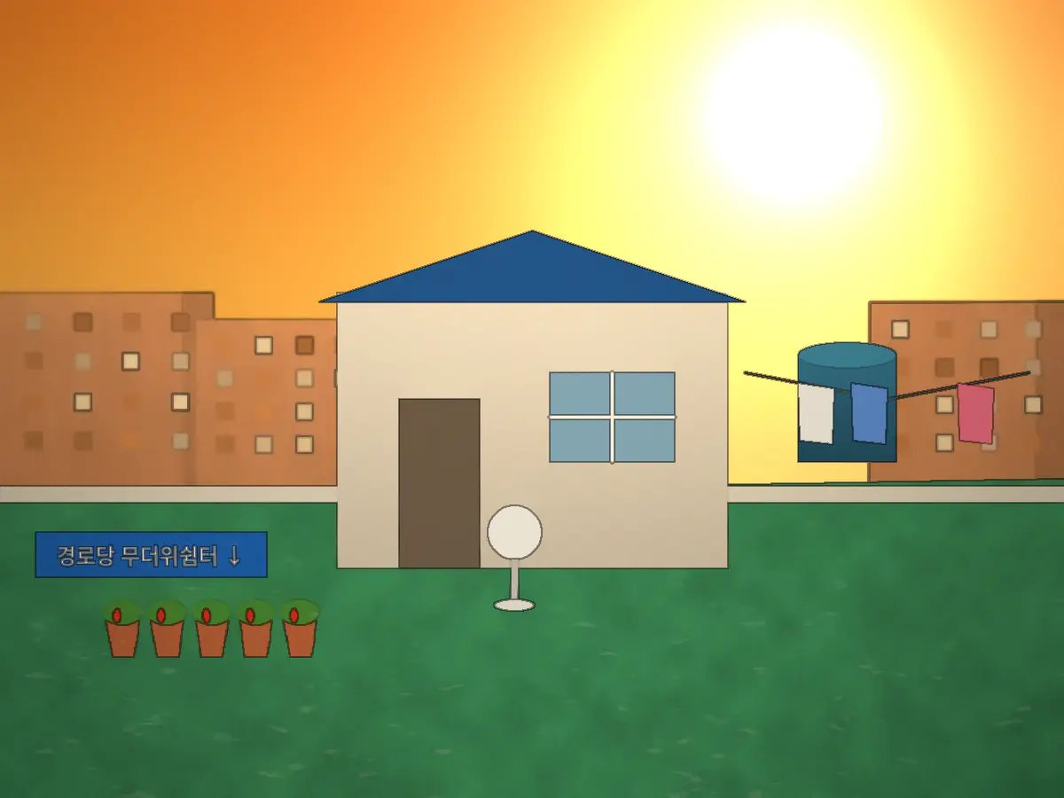
폭염 · 언론 응대 ② 혼자 사는 어르신
05
열흘째 열대야. 옥탑방에 사는 어르신 댁을 방문했습니다.
기자 질문 홀로 사는 어르신 안부 확인은 어떻게 하고 있습니까?
현재까지 홀로 사는 어르신 1693명을 생활지원사가 하루 두 번 전화와
방문으로 확인하고 있습니다. 응급 상황이면 바로 119와 연계해 이송합니다.
핵심 포인트 ① 확인된 사실(언제·어디·얼마나) ② 돌봄 조치 ③ 응급 연계
기자 질문 무더위쉼터는 충분합니까?
무더위쉼터 101곳을 밤 9시까지 연장 운영합니다.
위치는 안전디딤돌 앱과 주민센터에서 확인하실 수 있고,
거동이 불편한 어르신은 차량으로 모셔다 드립니다.
최현우 기자
KCL뉴스 현장팀 (가상 매체)
핵심 포인트 ① 운영 현황 ② 위치 안내 ③ 이동 지원
현장 상황판 (예시)
방문 시각 저녁 7시 20분
열대야 10일째
옥탑방 실내 온도 31도
구에서 돌보는 홀몸 어르신 1693명
밤 9시까지 여는 무더위쉼터 101곳
기자 질문 전기요금 부담으로 냉방을 못 하는 가구 대책은 무엇입니까?
에너지바우처로 냉방비를 지원하고 있습니다. 주민센터에서 바로 신청하실 수 있고,
그 사이에는 가까운 경로당 무더위쉼터를 이용해 주십시오.
핵심 포인트 ① 요금 지원 ② 신청 방법 ③ 대안 공간
Notes:
폭염 언론 응대 2 · 혼자 사는 어르신 현장 (게임 기자 질문 3개)
- 모범 답변 속 수치는 상황판 예시 수치를 인용한 것 (게임에서는 매번 바뀜)
- 짝 실습: 한 명 기자, 한 명 대변인
- 초록 굵은 글씨 = 핵심 포인트에 해당하는 말
- ○ 자리: 실제 확인된 숫자·시각으로 채우기
- 시간이 부족하면 질문 1개만 실습, 나머지는 게임에서 연습

Slide 33

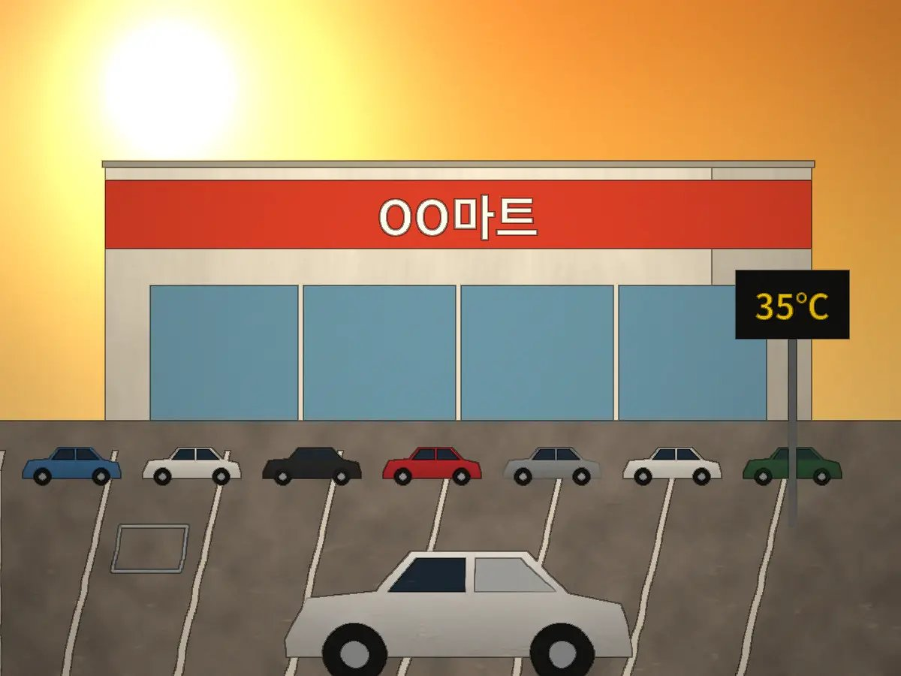

폭염 · 언론 응대 ③ 아이 동반 보호자
05
폭염주의보. 대형마트 주차장, 한낮 기온 35도입니다.
기자 질문 차 안에 아이가 남겨진 사고가 있었다는데 상태는 어떻습니까?
행동요령
폭염 현장 다섯 가지
아이는 병원으로 이송돼 치료를 받고 있으며 현재 의식이 있습니다.
보호자 신상은 공개하지 않겠습니다.
짧은 시간이라도 아이를 차 안에 혼자 두지 말아 주십시오.
목마르지 않아도
물 조금씩 자주
핵심 포인트 ① 확인된 상태 ② 개인정보 보호 ③ 시민 당부
기자 질문 차 안 온도는 얼마나 빨리 올라갑니까?
오후 2~5시 야외
작업·활동 줄이기
한여름 차 안 온도는 몇 분 만에 위험 수준으로 오른다는 소방 실험 결과가 있습니다.
내리기 전 뒷좌석을 꼭 확인하고, 아이와 반려동물을 함께 데리고 내려 주십시오.
어지러움·메스꺼움 →
즉시 그늘에서 휴식
핵심 포인트 ① 위험 정보 ② 근거 출처 ③ 행동 당부
기자 질문 차 안에 갇힌 아이를 보면 시민은 어떻게 해야 합니까?
땀 멈춤·뜨거운 피부 →
열사병 의심, 119
바로 119에 신고해 주십시오. 위급하면 아이와 먼 쪽 창문을 깨서 구조할 수 있고,
꺼낸 뒤 그늘에서 몸을 식혀 주십시오.
아이·어르신 차
안에 혼자 두지 않기
핵심 포인트 ① 즉시 신고 ② 구조 방법 ③ 꺼낸 뒤 체온 낮추기
Notes:
폭염 언론 응대 3 · 아이 동반 보호자 현장 (게임 기자 질문 3개)
- 모범 답변 속 수치는 상황판 예시 수치를 인용한 것 (게임에서는 매번 바뀜)
- 짝 실습: 한 명 기자, 한 명 대변인
- 초록 굵은 글씨 = 핵심 포인트에 해당하는 말
- ○ 자리: 실제 확인된 숫자·시각으로 채우기
- 시간이 부족하면 질문 1개만 실습, 나머지는 게임에서 연습
- 행동요령 다섯 가지 다 함께 읽기

Slide 34
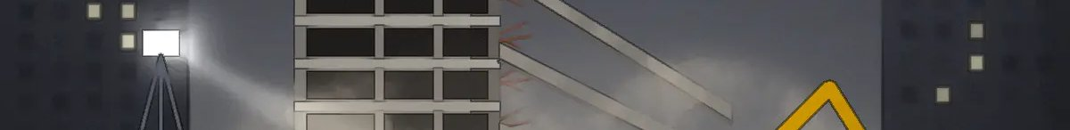
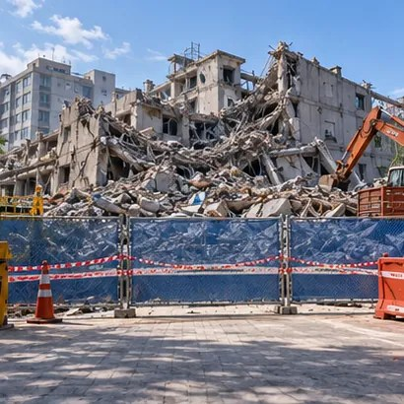
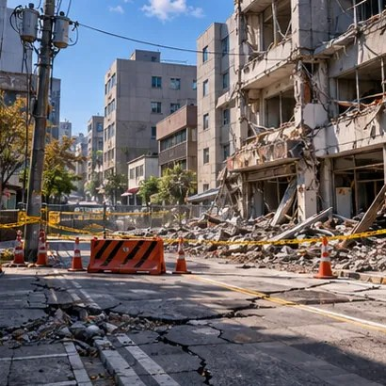
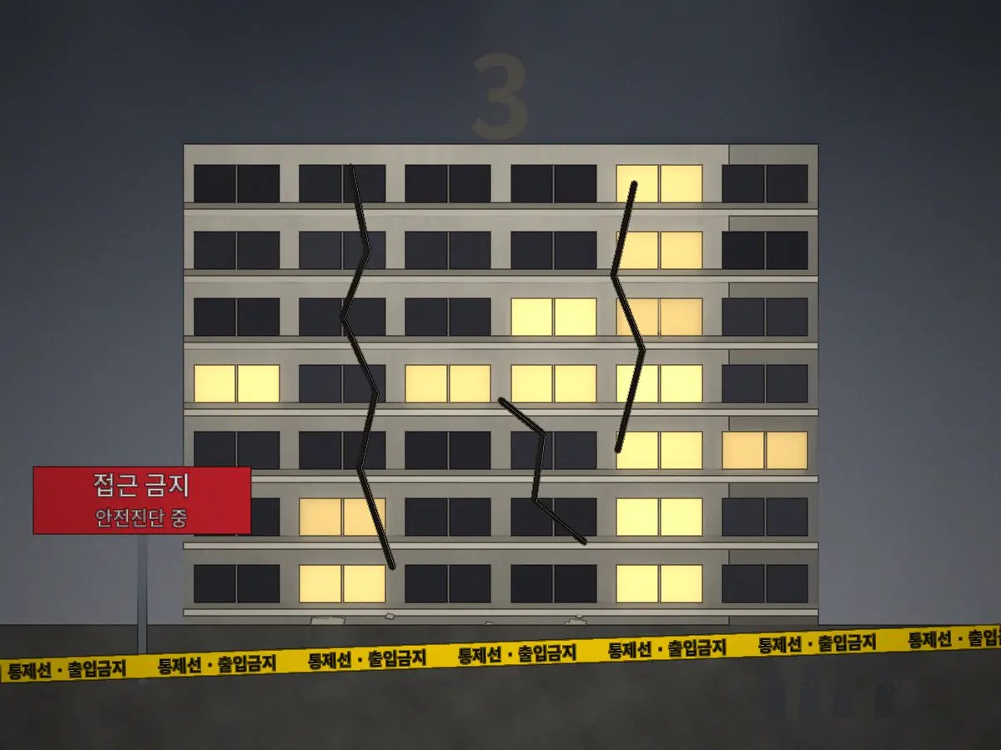



건물붕괴 · 상황 브리핑
06
상가건물 붕괴 · 매몰자 전화 연결 · 통제선 앞 시민
상황 ①
상황 ②
상황 ③
언제 10월 2일 오후 2시 10분
어디서 ○○동 4층 상가건물 붕괴 현장 · 전화 연결
언제 10월 2일 오후 2시 40분
어디서 ○○동 상가건물 붕괴 현장 통제선 앞
언제 2월 17일 밤 11시 30분
어디서 ○○아파트 (준공 40년) 3동
오후 2시 10분, 노후 상가건물 한쪽이 무너지며
지하 1층과 1층이 잔해에 묻혔습니다. 지금까지
연락이 닿지 않는 사람은 8명이고, 구조 인력
96명과 구조견이 투입됐습니다. 오후 3시 30분,
안에 갇힌 한 사람과 휴대폰이 연결됐습니다.
배터리는 10% 남았습니다. 상황실에서 통화를
맡은 당신이 생존자 목소리를 듣고 있습니다.
건물이 무너진 지 30분, 8명이 잔해 아래 있는
것으로 추정됩니다. 구조대가 작업 중인 현장
주변으로 시민 181명이 몰렸고, 건물에서 57m
떨어진 통제선을 넘으려는 사람도 있습니다.
가스 냄새를 맡았다는 말까지 나옵니다. 현장
통제를 맡은 당신 앞에 한 시민이 다가옵니다.
밤 11시 30분부터 "벽에서 뚝뚝 소리가 나고
금이 번진다"는 신고가 11건 이어졌습니다.
문이 잘 닫히지 않고 천장에서 가루가
떨어진다는 집도 있습니다. 구청은 56세대,
주민 148명에게 대피를 권했고 임시 숙소
4곳을 마련했습니다. 긴급 안전 점검을
나온 당신이 3층 복도에 들어섰습니다.
신동욱 씨 · 매몰 생존자 (전화 연결)
걱정: 통증 · 숨쉬기 · 살 수 있는지
김도윤 씨 · 현장 목격 시민
걱정: 안에 있는 사람 · 돕고 싶은 마음
장옥희 씨 · 노후 아파트 주민
걱정: 괜찮은지 · 귀중품 · 보상
오늘의 임무
1. 침착하게 호흡과 체력 아끼기
2. 두드리기 신호 · 배터리 아끼는 법
3. 구조대가 가고 있다는 희망 전하기
오늘의 임무
1. 통제선 밖으로 물러나게 하기
2. 본 내용은 구조대에 바로 전달
3. 촬영 · 소문 자제와 도울 방법 안내
오늘의 임무
1. 붕괴 징후면 즉시 건물 밖으로
2. 계단 이용 · 거동 불편 이웃 함께
3. 임시 거처와 점검 일정 안내
※ 이야기 속 수치는 예시입니다. 게임에서는 현장에 들어갈 때마다 새 수치가 나옵니다.
Notes:
건물붕괴 상황 브리핑 (게임 출동 전 화면과 같은 내용)
- 상황마다 배경 이야기를 한 명이 소리 내어 읽기
- "만날 사람이 지금 가장 걱정하는 일"을 참가자에게 먼저 묻기
- 오늘의 임무 세 가지를 확인한 뒤 다음 쪽 질문으로 넘어가기

Slide 35
건물붕괴 · 구조대상자 응대
06
상가건물 붕괴 · 매몰자 전화 연결 · 통제선 앞 시민
신동욱 씨
매몰 생존자 (전화 연결)
김도윤 씨
현장 목격 시민
신동욱 씨
매몰 생존자 (전화 연결)
구조대상자 질문
건물이 무너졌어요… 다리가
깔렸어요. 너무 아파요.
구조대상자 질문
제가 들어가서 사람 꺼낼게요!
구조대상자 질문
저 정말 살 수 있을까요?
가족이 보고 싶어요.
예시 답변
지금 구조대가 찾고 있어요.
다리를 억지로 빼려고
하지 마세요. 주변에 뭐가
보이는지, 지금 몸 상태가
어떤지 천천히 말해 주세요.
예시 답변
마음은 정말 고맙지만 추가
붕괴로 두 분 다 다칠 수
있어요. 구조는 전문 구조대에
맡기시고, 대신 본 것을 저에게
알려주시면 큰 도움이 됩니다.
예시 답변
포기하지 마세요. 구조대가
반드시 구할 거예요.
가족분께 하고 싶은 말은 제가
꼭 전해 드릴게요. 끝까지
제가 같이 있겠습니다.
답변 필수 구성 요소
① 구조 진행 중
② 무리하게 빼지 않기
③ 위치·상태 파악
답변 필수 구성 요소
① 진입 금지·추가 붕괴
② 전문 구조대에 맡기기
③ 대신 할 일 부여
답변 필수 구성 요소
① 희망 주기
② 가족에게 전달
③ 곁에 있음
Notes:
건물붕괴 구조대상자 응대
- 질문 읽기 → 참가자 답변 먼저 듣기 → 예시 답변 소리 내어 읽기
- 빨강 단어: 위험 · 긴급, 파랑 단어: 안심 · 약속
- 필수 구성 요소 3가지 확인 = 게임 채점 기준

Slide 36
건물붕괴 · 언론 응대 ① 매몰 생존자 (전화 연결)
06
상가건물 붕괴. 잔해 아래 갇힌 생존자와 전화가 연결됐습니다.
기자 질문 매몰자는 몇 명이고 생존 가능성은 어떻습니까?
현재까지 연락이 닿지 않는 분은 8명입니다.
구조대는 생존자가 있다는 전제로 수색하고 있습니다.
가족분들께는 현장 가족지원실에서 먼저 알려드립니다.
핵심 포인트 ① 확인된 사실(언제·어디·얼마나) ② 생존 전제 수색 ③ 가족 먼저 안내
기자 질문 매몰자와 통화가 됐다는데 사실입니까?
매몰자 한 분과 통화가 연결된 사실을 확인했습니다.
신상은 가족 동의 없이 공개하지 않겠습니다.
구조대가 위치를 좁혀 진입로를 확보하고 있습니다.
최현우 기자
KCL뉴스 현장팀 (가상 매체)
핵심 포인트 ① 확인된 범위 ② 개인정보 보호 ③ 구조 진행
현장 상황판 (예시)
붕괴 발생 오후 2시 10분
통화 연결 오후 3시 30분
연락이 닿지 않는 사람 8명
투입 구조 인력 96명 · 구조견 투입
생존자 휴대폰 배터리 10%
다음 브리핑 오후 5시
기자 질문 구조는 언제 끝납니까?
추가 붕괴 위험 때문에 끝나는 시간을 단정하기 어렵습니다.
현재 중장비와 구조견을 투입해 작업 중이며,
진행 상황은 오후 5시 브리핑에서 알려드리겠습니다.
핵심 포인트 ① 시간 단정하지 않기 ② 작업 진행 상황 ③ 다음 발표 시각·창구
Notes:
건물붕괴 언론 응대 1 · 매몰 생존자 (전화 연결) 현장 (게임 기자 질문 3개)
- 모범 답변 속 수치는 상황판 예시 수치를 인용한 것 (게임에서는 매번 바뀜)
- 짝 실습: 한 명 기자, 한 명 대변인
- 초록 굵은 글씨 = 핵심 포인트에 해당하는 말
- ○ 자리: 실제 확인된 숫자·시각으로 채우기
- 시간이 부족하면 질문 1개만 실습, 나머지는 게임에서 연습

Slide 37
건물붕괴 · 언론 응대 ② 현장 목격 시민
06
붕괴 현장 주변. 시민들이 몰려들어 통제선 안으로 들어가려 합니다.
기자 질문 현장에 시민들이 몰려 구조에 방해가 된다는데요?
시민 여러분께 통제선 밖으로 물러나 주시길 부탁드립니다.
추가 붕괴 위험이 있고 구조차량 길을 비워야 합니다.
목격 정보가 있으면 현장 안내소에 알려 주십시오.
핵심 포인트 ① 통제선 밖으로 ② 이유 설명 ③ 도울 방법
기자 질문 SNS에 현장 영상이 퍼지고 있습니다.
피해자와 가족 보호를 위해 현장 영상 게시를 자제해 주십시오.
정확한 정보는 공식 브리핑으로 알려드리겠습니다.
한서진 기자
한빛방송 보도국 (가상 매체)
핵심 포인트 ① 게시 자제 ② 피해자 보호 ③ 공식 정보
현장 상황판 (예시)
현재 시각 오후 2시 40분
통제선 주변 시민 181명
통제선 거리 건물에서 57m
매몰 추정 8명
다음 브리핑 오후 4시
기자 질문 기부와 자원봉사는 어떻게 할 수 있습니까?
기부는 지자체와 적십자 같은 공식 창구로 해 주십시오.
물품은 필요한 품목을 확인한 뒤 보내 주시고,
헌혈은 가까운 헌혈의 집에서 하실 수 있습니다.
핵심 포인트 ① 공식 창구 ② 필요 품목 확인 ③ 헌혈 안내
Notes:
건물붕괴 언론 응대 2 · 현장 목격 시민 현장 (게임 기자 질문 3개)
- 모범 답변 속 수치는 상황판 예시 수치를 인용한 것 (게임에서는 매번 바뀜)
- 짝 실습: 한 명 기자, 한 명 대변인
- 초록 굵은 글씨 = 핵심 포인트에 해당하는 말
- ○ 자리: 실제 확인된 숫자·시각으로 채우기
- 시간이 부족하면 질문 1개만 실습, 나머지는 게임에서 연습

Slide 38

건물붕괴 · 언론 응대 ③ 노후 아파트 주민
06
노후 아파트에서 "뚝뚝" 소리와 함께 벽에 균열이 번지고 있다는 신고입니다.
기자 질문 아파트 붕괴 위험은 어느 정도입니까?
행동요령
건물붕괴 현장 다섯 가지
전문가가 긴급 안전진단을 하고 있습니다.
현재 주민 56세대 전원이 대피했고 건물 출입을 통제했습니다.
진단 결과는 구청이 공개하겠습니다.
균열·뚝뚝 소리·문
뒤틀림 → 즉시 대피, 신고
핵심 포인트 ① 안전진단 진행 ② 현재 조치 ③ 결과 공개
기자 질문 주민들은 어디서 지냅니까?
매몰 시 체력 아끼기,
벽·파이프 두드려 신호
주민은 인근 임시 숙소 4곳에서 지내고 있으며 식사와 생활 물품을 지원합니다.
문의는 구청 재난 상황실 창구로 해 주십시오.
라이터·불꽃 금지
(가스 누출 가능)
핵심 포인트 ① 임시 거처 ② 생활 지원 ③ 문의 창구
기자 질문 관리 책임은 누구에게 있습니까?
현장 진입·촬영·SNS
게시 자제
책임은 원인 조사로 밝혀 그대로 공개하겠습니다.
그와 별도로 주민 피해 접수와 무료 법률 상담을 지원하고 있습니다.
안전진단 전 건물 출입 금지
핵심 포인트 ① 추측·단정 금지 ② 공개 약속 ③ 주민 지원 우선
Notes:
건물붕괴 언론 응대 3 · 노후 아파트 주민 현장 (게임 기자 질문 3개)
- 모범 답변 속 수치는 상황판 예시 수치를 인용한 것 (게임에서는 매번 바뀜)
- 짝 실습: 한 명 기자, 한 명 대변인
- 초록 굵은 글씨 = 핵심 포인트에 해당하는 말
- ○ 자리: 실제 확인된 숫자·시각으로 채우기
- 시간이 부족하면 질문 1개만 실습, 나머지는 게임에서 연습
- 행동요령 다섯 가지 다 함께 읽기

Slide 39







감염병확산 · 상황 브리핑
07
신종 호흡기 감염병 심각 단계 · 요양원 면회 중단 · 소문 확산
상황 ①
상황 ②
상황 ③
언제 11월 9일 오전 8시 20분 ·
감염병 위기 경보 '심각'
어디서 ○○보건소 앞 선별진료소 상담 부스
언제 11월 12일 오후 1시 10분
어디서 ○○요양원 정문 (입소자 66명)
언제 11월 15일 저녁 8시 30분
어디서 ○○동 주민 단톡방 (776명) ·
동네 게시판 앞
신종 호흡기 감염병이 빠르게 퍼지며 위기
경보가 '심각'으로 올라갔습니다. 오늘 0시
기준 우리 지역 확진자는 153명입니다. 오전
8시 20분, 출근 전 시민 54명이 선별진료소
앞에 줄을 섰습니다. 상담 부스를 맡은
당신에게 열이 나는 직장인이 다가옵니다.
입소자 66명이 지내는 요양원에서 입소자
13명, 직원 5명이 확진돼 면회가 전면
중단됐습니다. 시는 지역 요양시설 51곳
종사자 전수 검사를 시작했습니다. 오후 1시
10분, 소식을 들은 보호자들이 정문 앞에
모였고 일부는 항의하고 있습니다. 현장
안내를 나온 당신에게 한 보호자가 다가옵니다.
동네 마트 직원이 확진됐다는 소식이 퍼지며,
주민 776명이 있는 단톡방에 오늘만 근거
없는 글이 4건 올라왔습니다. 공식 집계로
지역 확진자는 6명인데, 이름과 동선이
돌고 가게에 악성 리뷰를 달자는 말까지
나옵니다. 저녁 8시 30분, 주민 소통을 맡은
당신에게 단톡방 운영자가 연락했습니다.
백승민 씨 · 의심 증상 직장인
걱정: 출근 · 가족 · 회사
홍지수 씨 · 요양원 입소자 보호자
걱정: 어머니 상태 · 면회 · 가족 연락
문상철 씨 · 동네 단톡방 운영자
걱정: 소문 · 개인정보 · 이웃 갈등
오늘의 임무
1. 증상 있으면 출근 대신 검사
2. 가족 보호와 생활 수칙 안내
3. 가짜 정보 바로잡고 공식 창구 연결
오늘의 임무
1. 면회 중단 이유를 공감하며 설명
2. 상태 안내 창구와 영상통화 연결
3. 보호자 검사 · 다른 가족 안내
오늘의 임무
1. 개인정보 · 동선 퍼뜨리지 않기
2. 공식 발표만 공유하도록 안내
3. 확진자 배려와 이웃 신뢰 지키기
※ 이야기 속 수치는 예시입니다. 게임에서는 현장에 들어갈 때마다 새 수치가 나옵니다.
Notes:
감염병확산 상황 브리핑 (게임 출동 전 화면과 같은 내용)
- 상황마다 배경 이야기를 한 명이 소리 내어 읽기
- "만날 사람이 지금 가장 걱정하는 일"을 참가자에게 먼저 묻기
- 오늘의 임무 세 가지를 확인한 뒤 다음 쪽 질문으로 넘어가기

Slide 40
감염병확산 · 구조대상자 응대
07
신종 호흡기 감염병 심각 단계 · 요양원 면회 중단 · 소문 확산
백승민 씨
의심 증상 직장인
백승민 씨
의심 증상 직장인
홍지수 씨
요양원 입소자 보호자
구조대상자 질문
열나고 기침해요.
그냥 출근해도 되죠?
구조대상자 질문
확진되면 회사에서
잘릴까 봐 무서워요.
구조대상자 질문
면회 금지라니요! 엄마
얼굴이라도 봐야겠어요!
예시 답변
오늘은 출근하지 마시고 집에
계세요. 1339나 보건소에
상담하고 검사를 받으세요.
이동할 땐 마스크를 쓰고
사람 접촉을 줄여야 합니다.
예시 답변
걱정되시는 게 당연해요.
감염병으로 쉬는 걸 이유로
불이익을 주는 건 보호받을 수
있는 문제입니다. 생활지원과
유급휴가 지원도 있고, 고용노동부
1350에서 상담받을 수 있어요.
예시 답변
어머님 보고 싶으신 마음 잘
압니다. 어르신들은 감염되면
위험해서 면회를 잠시 막은 거예요.
오늘 영상통화를 연결해 드리고,
해제되면 바로 안내드릴게요.
답변 필수 구성 요소
① 출근 자제·자택 대기
② 검사·상담 안내
③ 마스크·접촉 줄이기
답변 필수 구성 요소
① 불이익 금지 권리
② 생활·유급휴가 지원
③ 노동 상담 창구
답변 필수 구성 요소
① 금지 이유 설명
② 비대면 대안
③ 기간·해제 안내
Notes:
감염병확산 구조대상자 응대
- 질문 읽기 → 참가자 답변 먼저 듣기 → 예시 답변 소리 내어 읽기
- 빨강 단어: 위험 · 긴급, 파랑 단어: 안심 · 약속
- 필수 구성 요소 3가지 확인 = 게임 채점 기준

Slide 41
감염병확산 · 언론 응대 ① 의심 증상 직장인
07
신종 호흡기 감염병 '심각' 단계. 증상이 있는 시민이 상담 부스를 찾았습니다.
기자 질문 오늘 확진자는 몇 명입니까?
오늘 0시 기준 우리 지역 확진자는 153명입니다.
수치는 질병관리청 집계 기준이며 매일 오전 10시에 공개합니다.
핵심 포인트 ① 확인된 사실(언제·어디·얼마나) ② 공식 출처 ③ 정기 공개
기자 질문 증상이 있는 시민은 어떻게 해야 합니까?
출근과 외출을 자제하고 1339나 보건소에 상담한 뒤 검사를 받아 주십시오.
이동할 때는 마스크를 쓰고 접촉을 줄여 주십시오.
한서진 기자
한빛방송 보도국 (가상 매체)
핵심 포인트 ① 외출·출근 자제 ② 상담·검사 ③ 예방 수칙
현장 상황판 (예시)
현재 시각 오전 8시 20분
우리 지역 확진자 (0시 기준) 153명
선별진료소 대기 54명
확진자 수 공개 매일 오전 10시
기자 질문 쉬면 불이익을 받을까 걱정하는 직장인이 많습니다.
감염병으로 쉬는 근로자에게 불이익을 주면 안 됩니다.
유급휴가와 생활지원 제도가 있고, 고용노동부 1350에서 상담과 신고를 받습니다.
핵심 포인트 ① 불이익 금지 ② 지원 제도 ③ 상담 창구
Notes:
감염병확산 언론 응대 1 · 의심 증상 직장인 현장 (게임 기자 질문 3개)
- 모범 답변 속 수치는 상황판 예시 수치를 인용한 것 (게임에서는 매번 바뀜)
- 짝 실습: 한 명 기자, 한 명 대변인
- 초록 굵은 글씨 = 핵심 포인트에 해당하는 말
- ○ 자리: 실제 확인된 숫자·시각으로 채우기
- 시간이 부족하면 질문 1개만 실습, 나머지는 게임에서 연습

Slide 42

감염병확산 · 언론 응대 ② 요양원 입소자 보호자
07
요양원 집단감염 우려로 면회가 전면 중단됐습니다. 보호자가 현장을 찾았습니다.
기자 질문 요양원 집단감염 규모는 어떻습니까?
현재까지 입소자 13명과 직원 5명이 확진됐습니다.
확진자는 전담병원으로 옮기거나 시설 안에서 격리 치료 중이며,
추가 결과는 오후 3시에 공개합니다.
핵심 포인트 ① 확인된 사실(언제·어디·얼마나) ② 격리·치료 조치 ③ 다음 발표 시각·창구
기자 질문 면회 금지가 너무 가혹하다는 보호자 불만이 있습니다.
보호자분들 마음 충분히 이해합니다.
어르신들은 감염되면 위험해서 면회를 잠시 멈췄습니다.
영상통화와 정기 연락으로 상태를 알려드리고 있습니다.
오준석 기자
오늘신문 재난팀 (가상 매체)
핵심 포인트 ① 보호자 공감 ② 금지 이유 ③ 비대면 대안
현장 상황판 (예시)
현재 시각 오후 1시 10분
요양원 입소자 66명
확진 입소자 · 직원 13명 · 5명
전수 검사 중인 지역 요양시설 51곳
다음 발표 오후 3시
기자 질문 다른 요양시설은 안전합니까?
지역 요양시설 51곳의 종사자 전수 검사와 방역 점검을 하고 있습니다.
결과는 나오는 즉시 공개하겠습니다.
핵심 포인트 ① 전수 검사·점검 ② 방역 조치 ③ 결과 공개
Notes:
감염병확산 언론 응대 2 · 요양원 입소자 보호자 현장 (게임 기자 질문 3개)
- 모범 답변 속 수치는 상황판 예시 수치를 인용한 것 (게임에서는 매번 바뀜)
- 짝 실습: 한 명 기자, 한 명 대변인
- 초록 굵은 글씨 = 핵심 포인트에 해당하는 말
- ○ 자리: 실제 확인된 숫자·시각으로 채우기
- 시간이 부족하면 질문 1개만 실습, 나머지는 게임에서 연습

Slide 43


감염병확산 · 언론 응대 ③ 동네 단톡방 운영자
07
지역 확진자 발생 후 근거 없는 소문과 동선 정보가 퍼지고 있습니다.
기자 질문 확진자 동선과 신상을 공개해 주십시오.
행동요령
감염병확산 현장 다섯 가지
개인을 알아볼 수 있는 정보는 공개하지 않습니다.
접촉 가능성이 있는 분께는 보건소가 직접 연락드립니다.
증상이 있으면 1339 상담 후 검사를 받아 주십시오.
증상 → 출근·등교 자제,
1339·보건소 상담
핵심 포인트 ① 개인정보 보호 ② 보건소 직접 연락 ③ 시민 행동
기자 질문 가짜뉴스가 퍼지고 있는데 대응은 어떻게 합니까?
마스크·손씻기·자주 환기
사실과 다른 정보는 확인 즉시 바로잡아 발표하고 있습니다.
정확한 내용은 질병관리청과 시청 홈페이지를 확인해 주시고,
출처가 불분명한 정보는 공유를 자제해 주십시오.
가족과 방·수건·식기 따로
핵심 포인트 ① 사실 바로잡기 ② 공식 출처 ③ 유포 자제
기자 질문 특정 가게가 낙인찍혀 피해를 보고 있습니다.
공식 출처 확인,
가짜뉴스 공유 금지
확진자가 다녀간 가게는 소독을 마쳐 안전합니다.
근거 없는 비난과 낙인을 멈춰 주시길 부탁드립니다.
피해 상인 지원 방안도 마련하고 있습니다.
확진자 비난·신상 공개 금지
핵심 포인트 ① 방역 완료 안내 ② 낙인·비난 멈추기 ③ 상인 지원
Notes:
감염병확산 언론 응대 3 · 동네 단톡방 운영자 현장 (게임 기자 질문 3개)
- 모범 답변 속 수치는 상황판 예시 수치를 인용한 것 (게임에서는 매번 바뀜)
- 짝 실습: 한 명 기자, 한 명 대변인
- 초록 굵은 글씨 = 핵심 포인트에 해당하는 말
- ○ 자리: 실제 확인된 숫자·시각으로 채우기
- 시간이 부족하면 질문 1개만 실습, 나머지는 게임에서 연습
- 행동요령 다섯 가지 다 함께 읽기

Slide 44


게임 실습 · 재난소통 영웅 도전
1
QR 접속
마지막 장 QR 또는 주소 입력
2
대원 만들기
이름 · 성별 · 복장 선택
3
인증번호 신청
랭킹 참여 시 이름 · 이메일 입력
4
8번 대화
구조대상자 5번 · 취재 기자 3번
5
관문 통과
파워 8 이상 → 다음 재난으로
대원 만들기
현장 고르기
8번 대화
팀 미션 · 20분 안에 관문 3개 통과
Notes:
게임 실습 진행
- QR 접속 확인 후 시작
- 인증번호: 신청 즉시 자동 발급, 다음에 이어서 하려면 번호 메모
- 핵심 포인트 보기 버튼 활용 가능
- 끝나고 랭킹 화면 함께 보기

Slide 45
오늘 배운 응대 요령 자가 점검
첫마디에 안심 한마디
"제가 함께 있어요" · "곧 구조대가 와요"
위험 단어는 짧고 분명하게
"지금 바로" · "절대 켜지 마세요"
행동은 장소 · 방법까지 구체적으로
"짐은 두고 계단으로 지상까지"
다섯 칸 모두 체크 =
재난소통 영웅
준비 완료
끝은 약속 · 연결로
"신청은 제가 도와드릴게요"
게임 7개 관문 통과로 확인
언론에는 확인된 사실 + 다음 발표 시각
"확인되지 않은 수치는 추측하지 않겠습니다"
Notes:
정리
- 다섯 항목 스스로 체크
- 질의응답
- 다음 장 QR로 집에서도 이어서 훈련

Slide 46


KOREA CONTENTS LAB
지금 접속해
훈련을 시작하세요
휴대폰 카메라로 QR을 비추면 게임이 열립니다.
인증번호를 신청하면 랭킹에 이름이 올라갑니다.
https://ktvwin-pixel.github.io/disaster-game/
재난소통 영웅 게임
7개 관문 통과 →
대한민국 재난소통 영웅 훈장
스캔하여 바로 접속
© 2026 KOREA CONTENTS LAB. All rights reserved.
Notes:
QR 접속 안내
- 카메라 앱으로 QR 스캔
- 접속 안 될 때: 주소 직접 입력
- 수료 인사

